Slide 1


Modul 4
Digitale Kompetenz und Datenkenntnisse

Slide 2
Lernziele
In diesem Modul lernen Sie Folgendes:
  Überblick über den Fertigungsprozess und die Entwicklung bis hin zum Zeitalter der digitalen Fertigung
  Wie Cloud Computing für das Speichern und
  Verarbeiten von Daten genutzt wird und welche Vorteile es bietet
  Was digitale Kompetenz ist und wie sie mit
  der digitalen Fertigung zusammenhängt
  Die Erstellung und Weiterentwicklung digitaler Plattformen
  Wie die Fertigung langsam in eine intelligente Fertigung übergeht und welche Top-Technologien diese Veränderung vorantreiben
  Die Rolle von digitaler Kompetenz und Datenkenntnissen bei der
  Echtzeit-Zusammenarbeit
  Die Rolle von Big Data und die Anwendung in der Fertigung
  Der Unterschied zwischen Simulation und
  digitalen Zwillingen und wie sie zur Optimierung der Fertigungsprozesse eingesetzt werden
Notes:
NOTIZEN FÜR VOICEOVER/LEHRKRAFT:
In diesem Modul lernen Sie Folgendes: (Lesen Sie die Aufzählungspunkte vor.)

Slide 3

Schritte zur Fertigung eines Produkts
Entsorgung und Recycling
Planung
Spezifikationen und technische Anforderungen
Support
Schritte zur Fertigung
eines Produkts
Compliance-Prüfung
Entwurf mit
CAD-/CAM-Software
Produktion
Entwicklung von Prototypen
Notes:
NOTIZEN FÜR VOICEOVER/LEHRKRAFT:
Bevor wir uns dem eigentlichen Thema dieses Moduls zuwenden, sehen wir uns noch einmal die wichtigsten Schritte in der Produktfertigung an. Wie in Modul 1 beschrieben wurde, durchläuft ein Produkt einen Lebenszyklus mit acht Phasen, von der Markteinführung bis zum Verkaufsende. Der Prozess beginnt mit der Planung, bei der die Ingenieure die Erwartungen des Kunden, Branchen- und Qualitätsstandards, gesetzliche Vorgaben und andere Leistungskriterien berücksichtigen. Anschließend werden technische Spezifikationen entwickelt, um die Machbarkeit des Produkts zu bewerten. Diese Spezifikationen werden mithilfe von CAD-/CAM-Software in digitale Entwürfe übertragen, die als Grundlage für die Erstellung von Prototypen durch additive Fertigung dienen. Die Entwurfsplanung und die Prototyperstellung erfolgen iterativ, was Ingenieuren die Möglichkeit gibt, Probleme zu beheben. Sobald die Projektbeteiligten den Prototyp genehmigt haben, erfolgt die Massenproduktion in einer Fertigungsanlage. Die Produkte werden den Kunden zur Bewertung übergeben. Nach der Genehmigung stellen die Hersteller wichtige Informationen für die effektive Verwendung bereit. Wenn ein Produkt sein maximales Potenzial erreicht, wird es entsorgt und/oder recycelt.

Slide 4
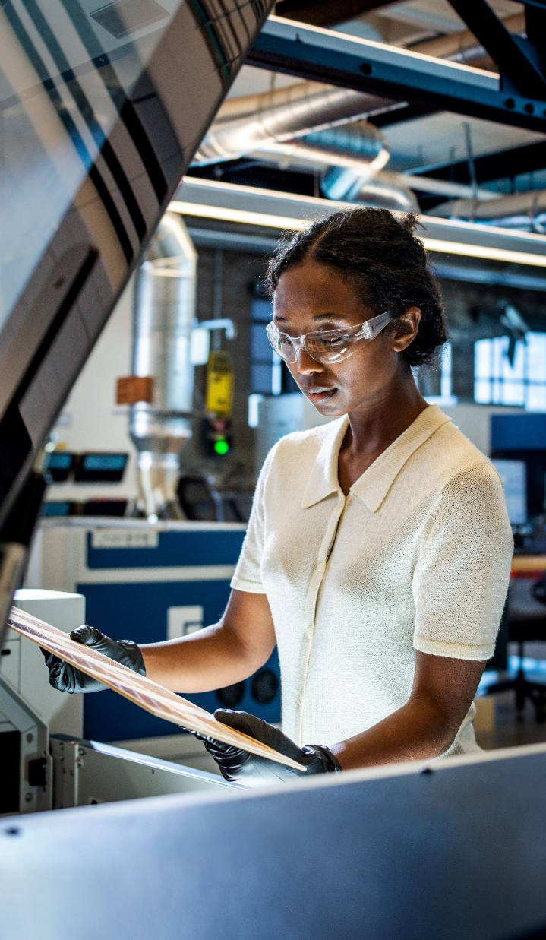
Nachteile der traditionellen Fertigung
  Ineffizienz
  Herkömmliche Kommunikationstechniken, die bei jedem Schritt benötigt werden, verursachen Verzögerungen und unnötige Ausfallzeiten.
  Wettbewerbsnachteil
  Verzögerungen aufgrund von Ineffizienzen und Missverständnissen führen dazu, dass Unternehmen den Wettbewerbsvorteil verlieren, ein Produkt als Erste auf den Markt zu bringen.
  Eingeschränkte Flexibilität
  Herkömmliche Fertigungstechniken bieten nicht genügend Flexibilität vielfältiger Formen und die Komplexität, die bei neueren Produkten und Konstruktionen erforderlich sind.
  Hohe Kosten
  Die Arbeitskosten sind deutlich gestiegen, was die traditionelle Fertigung teuer macht.
Notes:
DOODLY
NOTIZEN FÜR VOICEOVER/LEHRKRAFT:
Debra Pothier POV
Ineffizienzen bei traditionellen Kommunikationstechniken führen bei jedem Schritt zu Verzögerungen und Ausfallzeiten. Dies sorgt wiederum für einen Wettbewerbsnachteil, weswegen Unternehmen ihren First-to-Market-Vorteil verlieren. Weitere Einschränkungen ergeben sich durch die mangelnde Flexibilität der traditionellen Fertigung, die die Formen und die Komplexität moderner Produkte nicht unterstützen kann. Und schließlich tragen die steigenden Arbeitskosten zu den hohen Kosten der traditionellen Fertigung bei.

Slide 5
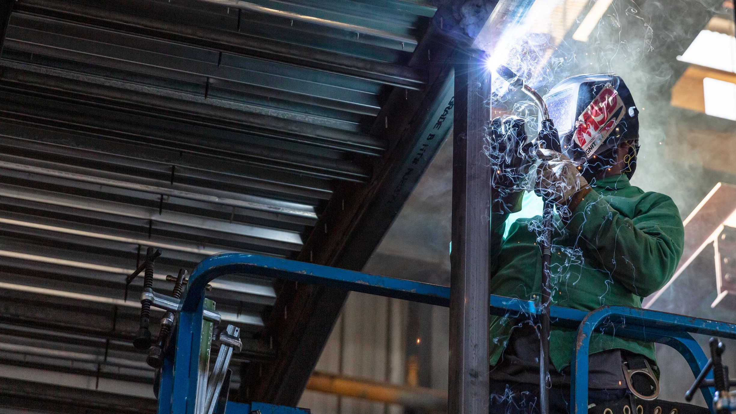
Was ist die Lösung?
  Digitale Fertigung
  Ermöglicht es Ingenieuren, alle relevanten Informationen zu einem Produkt mit allen Beteiligten im gesamten Produktlebenszyklus auszutauschen.
Notes:
DOODLY
NOTIZEN FÜR VOICEOVER/LEHRKRAFT:
Wie können Ingenieure also im gesamten Produktlebenszyklus die Transparenz erhöhen und wettbewerbsfähig bleiben? Die digitale Fertigung macht es möglich!

Slide 6
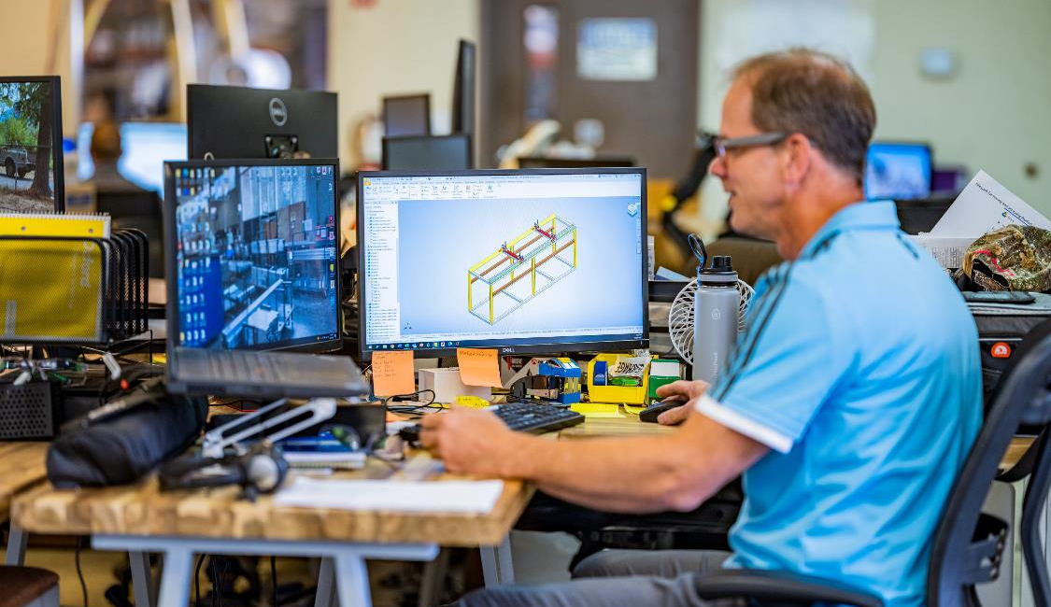
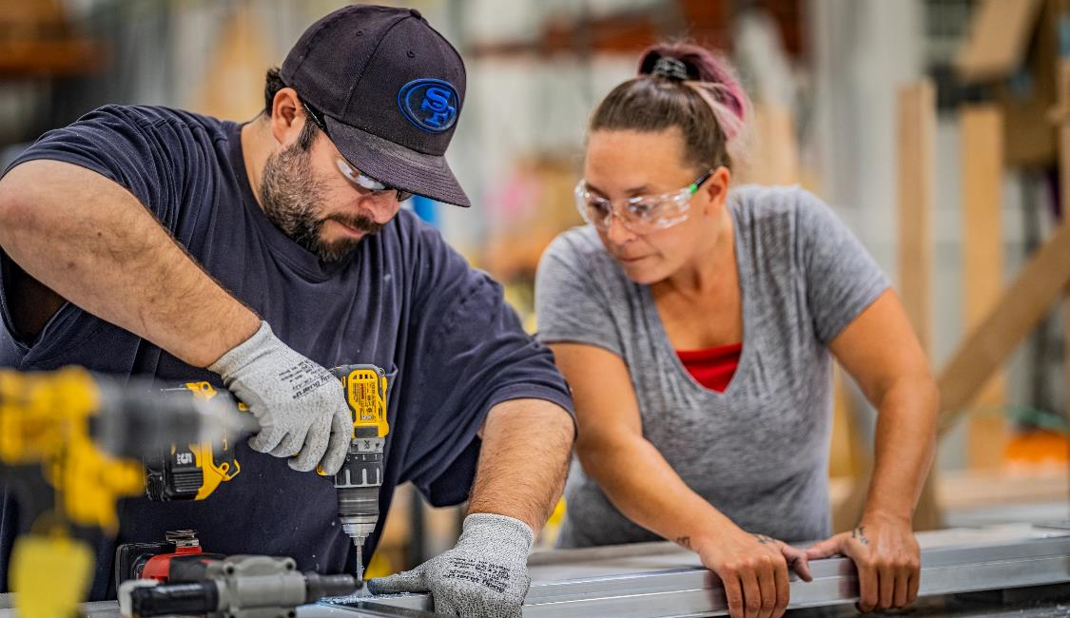
Digitale Fertigung
Digitale Fertigung ist die Verwendung digitaler Technologien für die Entwicklung, die Fertigung und den Vertrieb von Produkten.
Mit diesen Technologien kann man Aufgaben automatisieren, die Qualität erhöhen, Prozesse effizienter gestalten und Kosten senken.
Notes:
NOTIZEN FÜR VOICEOVER/LEHRKRAFT:
Digitale Fertigung ist die Verwendung digitaler Technologien für die Entwicklung, die Fertigung und den Vertrieb von Produkten. Mit diesen Technologien werden Aufgaben automatisiert, die Qualität erhöht, Prozesse effizienter gestaltet und Kosten gesenkt.

Slide 7
Was ist digitale Kompetenz?
Die Fähigkeit, digitale Technologien zu nutzen, um Informationen zu suchen, auszuwerten, zu erstellen und zu kommunizieren. Man muss wissen, wie man die Technologie verwendet, aber auch, wie man in den verschiedenen digitalen Umgebungen und Plattformen navigiert und kommuniziert.
Definition
        Digitale Kompetenz ist in allen Bereichen unseres Lebens wichtig:
Berufsleben
Soziales Leben
Bildungswesen
In der Industrie 4.0 wird digitale Kompetenz auf folgende Weise genutzt:
  01
  Cloud Computing/
  Industrie-Clouds
  03
  Cybersicherheit
  05
  Integration von CAD/CAM/Simulation
  07
  Digitale Transformation:
  Intelligente Fertigung,
  Top-6-Technologien
  Maschinelles Lernen/KI
  Data Science und Analysen
  Robotik und Automatisierung
  Internet der Dinge (Internet of Things, IoT)
  02
  04
  06
  08
Notes:
DOODLY
NOTIZEN FÜR VOICEOVER/LEHRKRAFT:
Digitale Kompetenz umfasst die effektive Nutzung digitaler Technologien für die Entdeckung, Bewertung, Erstellung und Kommunikation von Informationen. Neben technischer Kompetenz gehört auch die kompetente Nutzung der unterschiedlichsten digitalen Umgebungen und Plattformen dazu. Diese Fertigkeit ist für die Arbeit, soziale Interaktionen und Bildung von entscheidender Bedeutung. Bei der Industrie 4.0 wird die digitale Kompetenz durch Cloud Computing, die Nutzung einer cloudbasierten Branchenplattform, maschinelles Lernen, künstliche Intelligenz, Cybersicherheit, Data Science, Analysen, integriertes CAD/CAM, Robotik, Automatisierung, digitale Transformation und das Internet der Dinge (IoT) demonstriert.

Slide 8
Die Rolle der digitalen Kompetenz zur Entwicklung von Fertigkeiten
Digitale Technologie | Fertigkeiten, die erlernt werden können
Cloud Computing und Industrie-Clouds | Programmiersprachen, Cloud-Plattformen, Verwaltung großer Datenbanken, Netzwerkkonzepte, Cybersicherheit
Digitale Plattformen | Programmierung, Web-Entwicklung, User-Experience(UX)-Design, Datenanalyse, digitales Marketing, Social-Media-Marketing
Big Data | Statistik, Data Mining, Geschäftssinn, Datenvisualisierung, Kommunikation
PMT, ERP und CRM | Versorgungskette, User-Experience(UX)-Forschung, Projektmanagement, Materialanalyse, Kommunikation, Zusammenarbeit
Digitale Zwillinge | Prototypen und Tests, Forschung und Entwicklung, Problemlösung, kritisches Denken, Kommunikation, Zusammenarbeit
Simulation | CAD/CAM, CNC-Bearbeitung, Fehlerbehebung, strategische Entscheidungsfindung, zwischenmenschliche Kommunikation, Projektmanagement, Verständnis der Versorgungskette
KI/ML/CAM-Unterstützung | Data Engineering, Programmierung, Algorithmen, Bereitstellung, Sicherheit, angewandte Mathematik
Automatisierung/additive Fertigung | Geschäftsanalyse, Workflow-Design, Tests und Debugging, Änderungsmanagement, Programmierung
Notes:
NOTIZEN FÜR VOICEOVER/LEHRKRAFT:
Digitale Kompetenz spielt eine wichtige Rolle bei der Entwicklung der Fertigkeiten, die für die digitalen Technologien von Industrie 4.0 erforderlich sind. Jede digitale Technologie, die Sie auf Ihrem Bildschirm sehen, kann Sie dabei unterstützen, Fertigkeiten wie Programmierung, Datenvisualisierung und -analyse, Projektmanagement, Problemlösung, strategische Entscheidungsfindung, Data Engineering, Geschäftsanalyse und vieles mehr zu erwerben.

Slide 9

Intelligente Fertigung
Kategorien von Anwendungsfällen für fortschrittliche Technologien bei vorhandenen Prozessen und Arbeitsabläufen
1
2
3
Laut Paul Wellener, Vizevorsitzender und Leiter von US Industrial Products and Construction bei Deloitte LLP, bezieht sich die intelligente Fertigung auf die weit verbreitete Digitalisierung aller Fertigungsverfahren, von den
Produktionsstätten bis hin zu allen Bereichen des Unternehmens. Dazu gehören Produktentwicklung, Versorgungskette, Produktion, Vertrieb und Verkauf.
Die intelligente Fertigung nutzt Industrie 4.0, die sich durch vernetzte cyberphysische Systeme wie intelligente Roboter und Maschinen auszeichnet, die Selbstdiagnosen durchführen und vor möglichen Fehlern warnen können. Das immer weiter verbreitete IoT bringt leistungsstärkere Geräte und Maschinen mit intelligenten Sensoren mit sich, die kontinuierlich Nutzungsdaten zur Analyse in die Cloud hochladen.
Qualitätserfassung und -erkennung:
visuelle Analysen zur Echtzeit-Geräteüberwachung, Inline-Qualitätstests
Informationen zu Anlagenobjekten und Leistungsmanagement:
vorausschauende Instandhaltung, Augmented Reality (AR) zur Unterstützung des Wartungspersonals, durch sensorgestützte
Objektüberwachung
Anlagenverbrauch und Energiemanagement: sensorbasierte Nachverfolgung Produktionsabfällen und Energieverbrauch; Plattform zur Optimierung von Energie, Wasser und Abfall.
4
5
6
Fortschrittliche Fertigungsverfahren:
3D-Druck und Prototypenerstellung
Zusammenarbeit bei der Konstruktion und digitaler Zwilling: schnelle Prototyperstellung, Konfiguration von Produktionszellen in der virtuellen Realität, digitale Produktmodellierung
Robotik und kognitive Prozessautomatisierung: robotergestützte Prozessautomatisierung, maschinelles Lernen, Verarbeitung natürlicher Sprache, KI
Fertigungsunternehmen erkennen,
dass Initiativen für die Smart Factory wichtig sind.
7
8
9
86 %
der Hersteller glauben, dass
Initiativen für die Smart Factory in fünf Jahren das Hauptkriterium für Wettbewerbsfähigkeit in der Fertigungsbranche sein werden.
83 %
der Hersteller glauben, dass
Initiativen für die Smart Factory in fünf Jahren die Art und Weise verändern werden, wie Produkte hergestellt werden.
Einsatzzentralen: Verwendung von Daten, Analysen und Visualisierungen und benutzerbasierten Einblicken
Anlagensynchronisierung und
Komponentenverfolgung in Echtzeit: Nutzung von aktiven/passiven Sensoren für die Komponentenverfolgung zur dynamischen Anpassung von Zeitplänen
Intelligenter Transport: automatisiert gesteuerte Fahrzeuge, automatischer Transport, um den kontinuierlichen Materialfluss sicherzustellen
10
11
12
30 %
Anteil des globalen Fertigungsbudgets,
das für Initiativen der
Smart Factory reserviert ist
58 %
Anteil der Hersteller, die erwarten, dass das Budget der Smart Factory im Jahr 2020 steigen wird.
Erweiterte Effizienz- und Sicherheitslösungen: AR unterstützt Pick-by-Vision und Schulungen, Cobots und Roboterarme in Arbeitszellen, Exoskelett, digitale Beschilderung und Orientierung, biometrische Gesundheits- und Sicherheitsüberwachung
Intelligente Lösungen für laufende Vorgänge in der Logistik: Pick-by-Vision mit AR, automatischer Transport, Prozesssichtbarkeit in Echtzeit
Risikoorientierte Materialbedarfsplanung: stochastische Algorithmen
Diese Hersteller erwarten, dass ihr Budget für 2019 im Jahr 2020 um 13 % steigt.
Quelle: DI_2019-Deloitte-and-MAPI-Smart-Factory-Study.pdf
Notes:
Quelle: Deloitte-Analyse der Daten aus der 2019 Deloitte and MAPI Smart Factory Study
DI_2019-Deloitte-and-MAPI-Smart-Factory-Study.pdf
NOTIZEN FÜR VOICEOVER/LEHRKRAFT:
Die intelligente Fertigung beinhaltet in der Definition von Paul Wellener die umfassende Digitalisierung aller Fertigungsverfahren, von der Produktentwicklung über die Lieferkette bis hin zur Produktion, Distribution und zum Vertrieb. Diese Transformation ist an der Industrie 4.0 ausgerichtet und integriert cyber-physische Systeme, die die Selbstdiagnose und Fehlerwarnungen bei Robotern und Maschinen ermöglichen.
Die zunehmende Verbreitung des Internets der Dinge (IoT) bringt leistungsstarke Geräte mit intelligenten Sensoren mit sich, die kontinuierlich Nutzungsdaten zur Analyse in die Cloud hochladen. Auffallend ist, dass 86 % der Hersteller Initiativen für die intelligente Fertigung als den wichtigsten Faktor für Wettbewerbsfähigkeit in fünf Jahren betrachten, wobei 83 % innerhalb desselben Zeitrahmens transformative Auswirkungen auf die Produktfertigung erwarten. Ganze 30 % des globalen Fertigungsbudgets fließen in Initiativen für die intelligente Fertigung. Zu den vorgestellten Beispielen zählen Qualitätserfassung, digitale Zwillingserstellung und -modellierung, fortschrittliche Fertigungsverfahren für 3D-Druck und Prototypenerstellung sowie die Einrichtung von Befehlszentren für Datenanalysen und benutzerbasierte Einblicke.

Slide 10
Digitale Fertigung im Vergleich zur intelligenten Fertigung
Funktion
Digitale Fertigung
Intelligente Fertigung
Fokus
Individuelle Fertigungsprozesse
Gesamter Fertigungsbetrieb
Ziele
Automatisierung, Optimierung
Vernetzung, Informationen
Wichtigste Technologien
CAD, CAM, CNC, Sensoren,
Datenanalysen
Sensoren, IoT, Datenanalysen, maschinelles Lernen
Notes:
NOTIZEN FÜR VOICEOVER/LEHRKRAFT:
Digitale Fertigung und intelligente Fertigung, zwei Begriffe, die häufig austauschbar verwendet werden, unterscheiden sich deutlich voneinander. Die digitale Fertigung setzt digitale Technologien ein, um einzelne Prozesse zu automatisieren und zu optimieren. Dabei werden CAD, CAM, CNC-Bearbeitung, Sensoren und Datenanalysen verwendet. Die intelligente Fertigung dagegen ist ein fortschrittlicherer Ansatz, der sich auf die Erstellung eines vernetzten und intelligenten Fertigungssystems konzentriert. Sie umfasst ein breiteres Spektrum und nutzt Sensoren, das Internet der Dinge (IoT), Datenanalysen und maschinelles Lernen, um den gesamten Fertigungsbetrieb zu verbessern. Während die digitale Fertigung Prozesse automatisieren und optimieren soll, zielt die intelligente Fertigung darauf ab, Maschinen zu vernetzen, Daten zu erfassen und die Gesamteffizienz zu erhöhen.

Slide 11
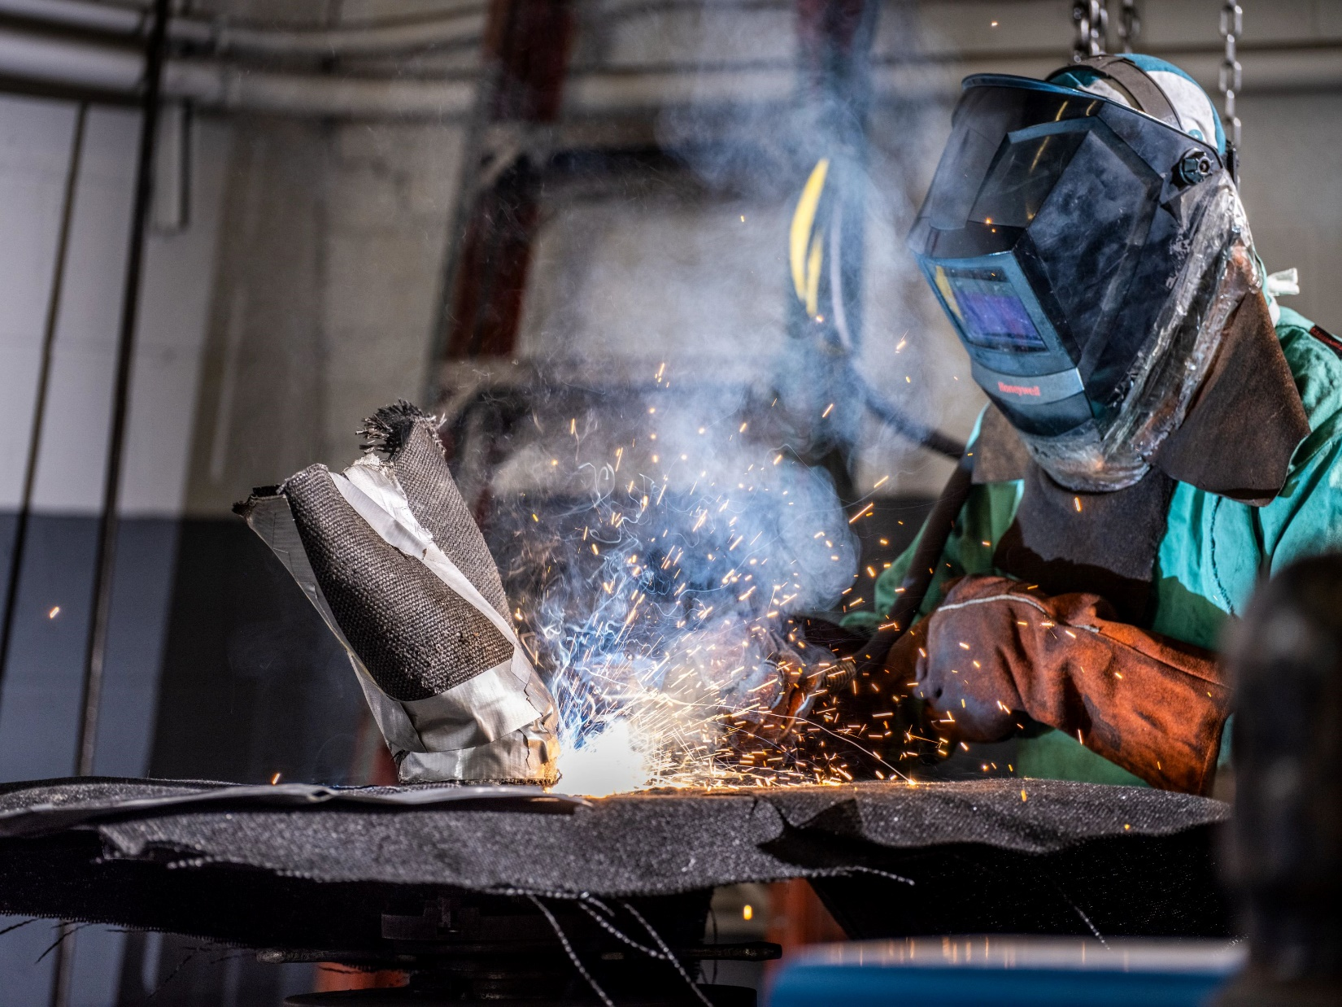
Interessante Fakten
IoT-Integration in der Fertigung
3,9 Billionen US-Dollar
pro Jahr – auf diese Summe sind die prognostizierten wirtschaftlichen Auswirkungen beziffert, die in der Fertigung bis 2025 verzeichnet werden.
127
neue Geräte werden pro Sekunde mit dem IoT verbunden.
64 Milliarden
IoT-Geräte wird es weltweit bis Ende 2025 geben.
4 von 5
Fertigungsunternehmen in der Industrie verwenden bereits IoT-Geräte oder haben vor, sie zu nutzen.
Quellen:
1. IoT in Manufacturing: Ultimate Guide and Use Cases | SaM Solutions (sam-solutions.com)
2. IoT (Internet of things) – 40 Fun Facts and Stats – eBool Hub
Notes:
DOODLY
NOTIZEN FÜR VOICEOVER/LEHRKRAFT:
Die Integration des Internets der Dinge (IoT) spielt eine entscheidende Rolle in der intelligenten Fertigung, da dieses Netzwerk miteinander verbundener physischer Geräte, auch als „intelligente Geräte“ bezeichnet, nahtlos untereinander und mit zentralen Systemen kommunizieren kann. Das führt zu verbesserter Qualitätskontrolle, verbesserter Prozessoptimierung, größerer Transparenz in der Lieferkette und zur Remote-Überwachung von Fertigungsvorgängen. Wussten Sie, dass:
die prognostizierten wirtschaftlichen Auswirkungen, die die Fertigung bis 2025 haben wird, sich auf 3,9 Billionen US-Dollar pro Jahr belaufen?
jede Sekunde 127 neue Geräte mit dem Internet der Dinge verbunden werden?
es bis Ende 2025 weltweit 64 Milliarden IoT-Geräte geben wird?
vier von fünf industriellen Fertigungsunternehmen bereits IoT-Geräte verwenden oder dies planen?
Im Zuge der Weiterentwicklung des IoT können wir davon ausgehen, dass es in der Fertigungsindustrie noch innovativere und transformativere Einsatzmöglichkeiten gibt.
IoT in Manufacturing: Ultimate Guide and Use Cases | SaM Solutions (sam-solutions.com)
IoT (Internet of things) – 40 Fun Facts and Stats – eBool Hub

Slide 12
Top-6-Technologien für die intelligente Fertigung
Weitere Informationen: Software für intelligente Fertigungstechnologien | Autodesk
Hybride Fertigung
Hybridanwendungen kombinieren die additive Metallfertigung mit herkömmlicher subtraktiver Technologie in einer einzigen Maschine, um Bauteile schnell und mit weniger Materialverschwendung herzustellen.
Fertigungsgesteuerte Konstruktion
Macht es möglich, dass der Fertigungsprozess Entwurfsentscheidungen bereits in einer frühen Prozessphase beeinflussen kann.
3D-Druck/additive Fertigung
Stellt die Ökonomie der traditionellen Fertigung
auf den Kopf und geht über die Prototyperstellung hinaus.
Simulation
Prognostizieren, validieren und optimieren Sie Ihre Produkte mit präzisen Analysen für mechanische Simulation, numerische Strömungsmechanik und Fertigung.
CNC-Bearbeitung/-Prüfung
Kombinieren Sie die Mehrachs-Bearbeitung mit der Überprüfung auf der Maschine, um die Einrichtungszeiten zu verkürzen,
Nacharbeiten zu minimieren und präzise Bauteile zu erstellen.
Roboterautomatisierung
Nutzen Sie Offline-Programmier-Tools, um den großflächigen 3D-Druck und subtraktive Prozesse zu automatisieren.
Notes:
NOTIZEN FÜR VOICEOVER/LEHRKRAFT:
Die sechs wichtigsten intelligenten Technologien sind:
Fertigungsgesteuerte Konstruktion, die es möglich macht, dass der Fertigungsproess Entwurfsentscheidungen beeinflussen kann
Additives Drucken – eine weitere Definition für die Prototyperstellung
CNC-Bearbeitung/-Prüfung – verkürzt die Einrichtungszeiten, minimiert Nacharbeiten und stellt präzise Bauteile her
Hybride Fertigung – kombiniert die additive Metallfertigung mit herkömmlicher subtraktiver Technologie in derselben Maschine, um Teile schnell und mit weniger Materialverschwendung herzustellen
Simulationen – unterstützen die Produktoptimierung durch präzise Analysen für mechanische Simulation, numerische Strömungsmechanik und Fertigung
Roboterautomatisierung – automatisiert 3D-Druck und subtraktive Prozesse

Slide 13

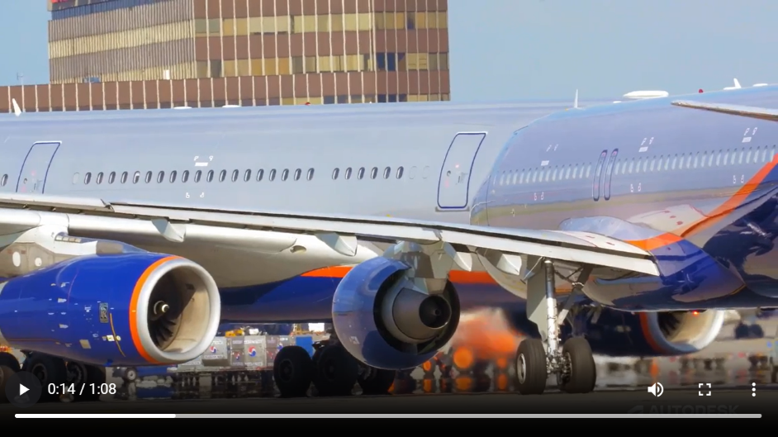
Fortschrittliche Fertigungsverfahren unterstützen Clean Sky
34 % leichter dank Konsolidierung von 100 Teilen in 1 Teil!
Besuchen Sie die Website über den unten angegebenen Link, um mehr darüber zu erfahren, wie ein führender Anbieter in der Luftfahrtindustrie ein Triebwerk entwickelt hat, das „mehr Schub hat und weniger Treibstoff verbraucht“.
https://www.autodesk.com/design-make/articles/clean-aviation
Notes:
Neue technologische Höhenflüge in der nachhaltigen Luftfahrt (autodesk.com)
Dieses Forschungsprojekt führte zur ersten 3D-gedruckten Verkleidung mit einem Durchmesser von 1 Meter für Turbinenzwischengehäuse. Die Verkleidung besteht aus der Nickellegierung 718 und wurde mit der DMLM-Technologie (Direct Metal Laser Melting) hergestellt. Mit freundlicher Genehmigung von GE Aerospace. Die Luftfahrtindustrie ist eine weltweit sehr bedeutende Branche: Sie bietet 87,7 Millionen Arbeitsplätze, ist an mehr als einem Drittel aller Handelstransaktionen beteiligt, trägt 4,1 % zum Bruttoinlandsprodukt bei – und ist für 2,4 % aller Treibhausgasemissionen verantwortlich.
Um ihre Umweltbilanz zu verbessern und das Wachstum der Branche auszugleichen, kann sich die Luftfahrtindustrie das generative Design und die additive Fertigung zunutze machen.
Fortschrittliche Fertigungstechnologien produzieren leichtere, effizientere Flugzeuge, sodass der Luftverkehr sich den internationalen Emissionszielen annähert.
Clean Sky unterstützt die Einführung neuer bahnbrechender Produkte bis 2035 mit dem Ziel, bis 2050 75 % der eingesetzten Flotte zu ersetzen. Die Geschwindigkeit der Fertigung ist daher ein entscheidender Vorteil – insbesondere in der Europäischen Union, die sich mit dem „Grünen Deal“ dazu verpflichtet hat, bis 2050 eine klimaneutrale Wirtschaft zu schaffen. „Damit bis 2035 genügend Flugzeuge durch klimafreundlichere Varianten ersetzt werden, um bis 2050 unsere Umweltziele zu erreichen, sind wir daher auf kürzere Markteinführungszeiten und höhere Produktionsraten angewiesen“, sagt sie. „Jede Verbesserung im Hinblick auf die Entwicklungs- und Fertigungszeiten bringt uns diesen Zielen näher.“

Slide 14


BIG Data
Daten sind zu groß, zu schnell und zu komplex, sodass die herkömmlichen Verarbeitungs- und Analysemethoden nicht effektiv sind.
Quellen von Big Data
IoT-Geräte und -Sensoren
Maschinen- und Sensordaten
Volumen
Die große Menge an Daten, die verarbeitet werden müssen
Versorgungskettenbetrieb
Social Media
Satelliten und Fernerkundung
Videos und Bilder
Geschwindigkeit
Die Geschwindigkeit, mit der Daten erzeugt, erfasst
und verarbeitet werden
Kundeninteraktionen
Online-Transaktionen
Gesundheitsakten
Vielfalt
Die vielen Quellen, aus denen Big Data bezogen werden können
Behördliche und öffentliche Daten
Notes:
DOODLY
NOTIZEN FÜR VOICEOVER/LEHRKRAFT:
Sprechen wir nun über Big Data. Dieser Begriff bezeichnet Daten, die für herkömmliche Verarbeitungs- und Analysemethoden zu groß, zu schnell und zu komplex sind. Ihre definierenden Eigenschaften sind Volumen, Geschwindigkeit und Vielfalt. Das Volumen repräsentiert die reine Datengröße, welche die Kapazitäten herkömmlicher Datenbanken übersteigt. Die Geschwindigkeit bezeichnet die Schnelligkeit der Datengenerierung und -verarbeitung, wobei häufig eine Echtzeitanalyse erforderlich ist. Die Vielfalt umfasst verschiedene Datentypen und -formate einschließlich strukturierter, halb strukturierter und unstrukturierter Daten wie Texte, Bilder und Videos. Zu den Quellen von Big Data zählen IoT-Geräte, Maschinen- und Sensordaten, Lieferketten, Social Media, Satelliten, Videos, Kundeninteraktionen, Online-Transaktionen, Gesundheitsakten und Daten von Behörden.
Bildnachweis: https://media.istockphoto.com/id/1347667222/vector/abstract-infographics-visualization.jpg?s=612x612&w=0&k=20&c=4ek1q-7xi6xNIYy35i67BJWaJzuG6Bbhh-klKbLgZeA=

Slide 15
So werden Daten verwendet
Identifizierung relevanter Datenquellen
Datenerfassung
Datenanalyse
Verwendung von Daten für
die Entscheidungsfindung
Beispiel: Bedarfsprognose in der Fertigung
Basierend auf der Analyse und Interpretation von Daten und relevanten Informationen können Sie Entscheidungen treffen und Maßnahmen ergreifen.
Definieren Sie Leistungskennzahlen (KPIs) und Metriken, die auf die Geschäftsziele abgestimmt sind. Diese Kennzahlen dienen als Benchmarks, mit denen Sie die Auswirkungen von Entscheidungen messen können.
Verwendete Daten:
Historische Verkaufsdaten
Ziel: Prognose der zukünftigen Nachfrage nach Produkten
Dies hilft Herstellern dabei, die Produktion und den Lagerbestand präziser zu planen.
Markttrends
Notes:
NOTIZEN FÜR VOICEOVER/LEHRKRAFT (VON DP genehmigt):
Die Verwendung von Daten bei Industrie-4.0-Analysen folgt einem strukturierten Pfad: Identifizierung relevanter Datenquellen, Erfassung von Daten und Analyse der Daten. Um die Datenanalyse effektiv nutzen zu können, müssen Hersteller zunächst relevante Datenquellen identifizieren und dabei ihre Typen, Ursprünge und das Potenzial für Prozessverbesserungen kennen.
Zur Datenerfassung können verschiedene Datenquellen wie Umfragen, Kundeninteraktionen, Sensoren und IoT-Geräte (z. B. Temperatur, Druck, Luftfeuchtigkeit) eingesetzt werden. Verwenden Sie erweiterte Analysetools wie maschinelles Lernen und künstliche Intelligenz für die deskriptive, diagnostische, prädiktive und präskriptive Analyse, um betriebliche Einblicke zu gewinnen.
Die Entscheidungsfindung mit Daten erfordert Entscheidungen und Maßnahmen, die auf Analysen und Interpretationen basieren. Definieren Sie Leistungskennzahlen (KPIs), die an Geschäftszielen ausgerichtet sind, als Benchmarks, die als Richtschnur für die Messung der Auswirkungen von Entscheidungen dienen.
Bei der Nachfrageprognose beispielsweise werden in datengestützten Modellen historische Verkaufsdaten und Markttrends verwendet, um die zukünftige Produktnachfrage vorherzusagen. Dies unterstützt Hersteller bei der präziseren Planung der Produktion und der Bestände.

Slide 16
Die Rolle von Big Data und der statistischen Verfahrenskontrolle in der Fertigung
Big Data revolutioniert den Ablauf von Fertigungs- und
Produktionsprozessen.
Big-Data-Analysen in der Fertigung haben einen großen Einfluss auf die Erhöhung der Effizienz, der Qualität und der Gesamtproduktivität.
Bei der statistischen Verfahrenskontrolle (Statistitical Process Control, SPC) werden statistische Analysen zur Kontrolle und Messung der Qualität genutzt, was den Fertigungsprozess verbessert.
SPC wird traditionell in der Fertigung verwendet, kann aber auch in anderen Branchen wie dem Gesundheitswesen und dem Dienstleistungssektor eingesetzt werden.
Vorausschauende
Wartung
Qualitäts-
kontrolle
Prozess-
optimierung
Versorgungskettenmanagement
Notes:
NOTIZEN FÜR VOICEOVER/LEHRKRAFT
Big Data und die statistische Verfahrenskontrolle (SPC) sind ein wesentlicher Bestandteil moderner Fertigungsverfahren. Sie revolutionieren den Betrieb und steigern die Effizienz, die Qualität und die Produktivität. SPC, eine statistische Analysemethode, wird traditionell in der Fertigung verwendet, findet aber auch im Gesundheitswesen und im Dienstleistungssektor Anwendung.
In der Fertigung wird durch Big Data die vorausschauende Wartung erleichtert, indem die Gerätedaten in Echtzeit überwacht werden. Dies minimiert Ausfallzeiten und verhindert Ausfälle durch die Vorhersage von Wartungsanforderungen. Die Qualitätskontrolle profitiert von Big-Data-Analysen, die eine kontinuierliche Überwachung und Aufrechterhaltung der Produktqualität gewährleisten und so Fehler umgehend reduzieren.
Für die Prozessoptimierung erkennt und behebt Big Data Ineffizienzen in Echtzeit. So wird die Ressourcenzuweisung ebenso optimiert wie die Produktion und Engpässe werden minimiert. Außerdem unterstützt Big Data die Überwachung des Energieverbrauchs, wodurch sich Möglichkeiten für Einsparungen und mehr Nachhaltigkeit identifizieren lassen.
Im Lieferkettenbetrieb ist es mit Big Data möglich, den Bestand, die Lieferantenleistung und die Logistik zu verfolgen, um fristgerechte Lieferungen zu gewährleisten, die Vorlaufzeiten zu verkürzen und die Kosten zu minimieren. Big Data verbessert die Rückverfolgbarkeit und Transparenz, sodass Hersteller Materialien und Produkte auf ihrem Weg von den Lieferanten bis zu den Endkunden überwachen können.

Slide 17

Quiz
Tragen Sie die passende Antwort ein.
Nennen Sie mindestens drei Quellen von Big Data.
Notes:
Antwort: IoT-Geräte/-Sensoren, Archive, Maschinenprotokolle, Social Media, Sensordaten, Vertrieb, Markttrends, Videos/Bilder

Slide 18

Quiz
Wählen Sie die Aussage aus, die den Begriff „Volumen“ im Zusammenhang mit Big Data am besten beschreibt.
EINE ANTWORT AUSWÄHLEN
A.
Die vielen Quellen, aus denen Big Data bezogen werden können
B.
Die große Menge an Daten, die verarbeitet werden müssen
C.
Die Inkonsistenzen, die häufig in Big-Data-Datensätzen zu finden sind
D.
Die Ungenauigkeiten, die häufig in Big Data zu finden sind
Notes:
Antwort: B
A – Definition der Vielfalt von Big Data
C – Definition der Variabilität von Big Data
D – Definition der Richtigkeit von Big Data

Slide 19
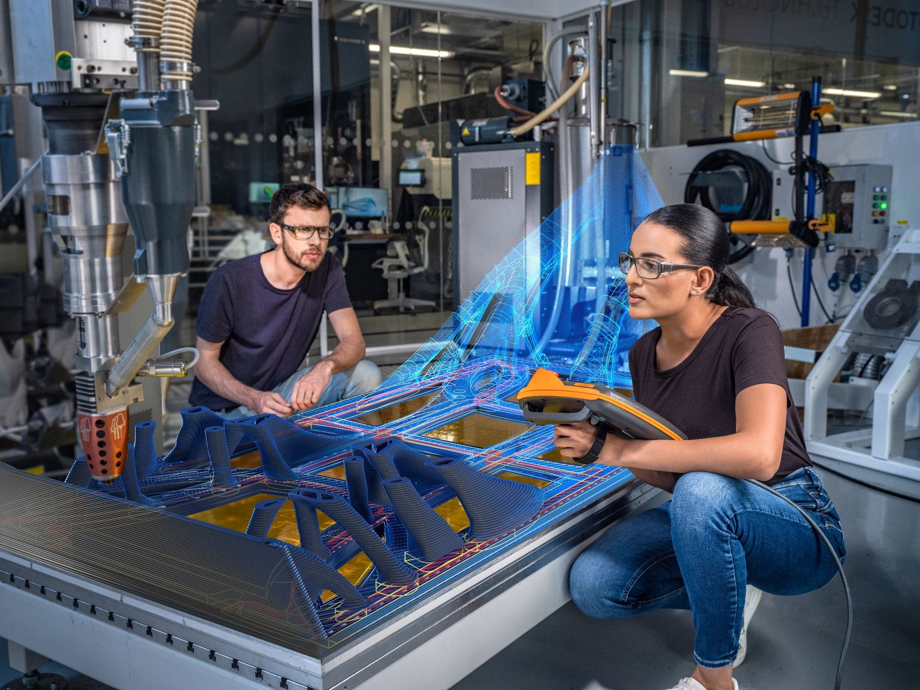
Mit Daten die fertigungsorientierte
Konstruktion verbessern
Ingenieure können Daten zu verschiedenen Materialien und Fertigungsprozessen erfassen und analysieren, um zu ermitteln, welche Kombinationen hinsichtlich Produktqualität, Kosten und Effizienz die besten Ergebnisse liefern. Mit datengestützten Entscheidungen lassen sich die Materialien und Prozesse auswählen, die besser für die fertigungsorientierte Konstruktion geeignet sind.
Digitale Kompetenz und Datenkenntnisse sind für die
folgenden Aspekte der fertigungsorientierten Konstruktion nötig:
1
Materialauswahl
2
Auswahl und Verbesserung der Fertigungsprozesse
3
Verwaltung des Produktlebenszyklus
4
Simulation und Modellierung
5
Kommunikation und Zusammenarbeit
Notes:
NOTIZEN FÜR VOICEOVER/LEHRKRAFT:
Daten können zur Optimierung der fertigungsorientierten Konstruktion verwendet werden. Ingenieure können Daten zu verschiedenen Materialien und Fertigungsprozessen erfassen und analysieren, um zu ermitteln, welche Kombinationen hinsichtlich Produktqualität, Kosten und Effizienz die besten Ergebnisse liefern. Mit datengestützten Entscheidungen lassen sich die Materialien und Prozesse auswählen, die besser für die fertigungsorientierte Konstruktion geeignet sind.
Digitale Kompetenz und Datenkenntnisse sind für die folgenden Aspekte der fertigungsorientierten Konstruktion nötig:
Materialauswahl
Auswahl und Verbesserung der Fertigungsprozesse
Verwaltung des Produktlebenszyklus
Simulation und Modellierung
Kommunikation und Zusammenarbeit

Slide 20
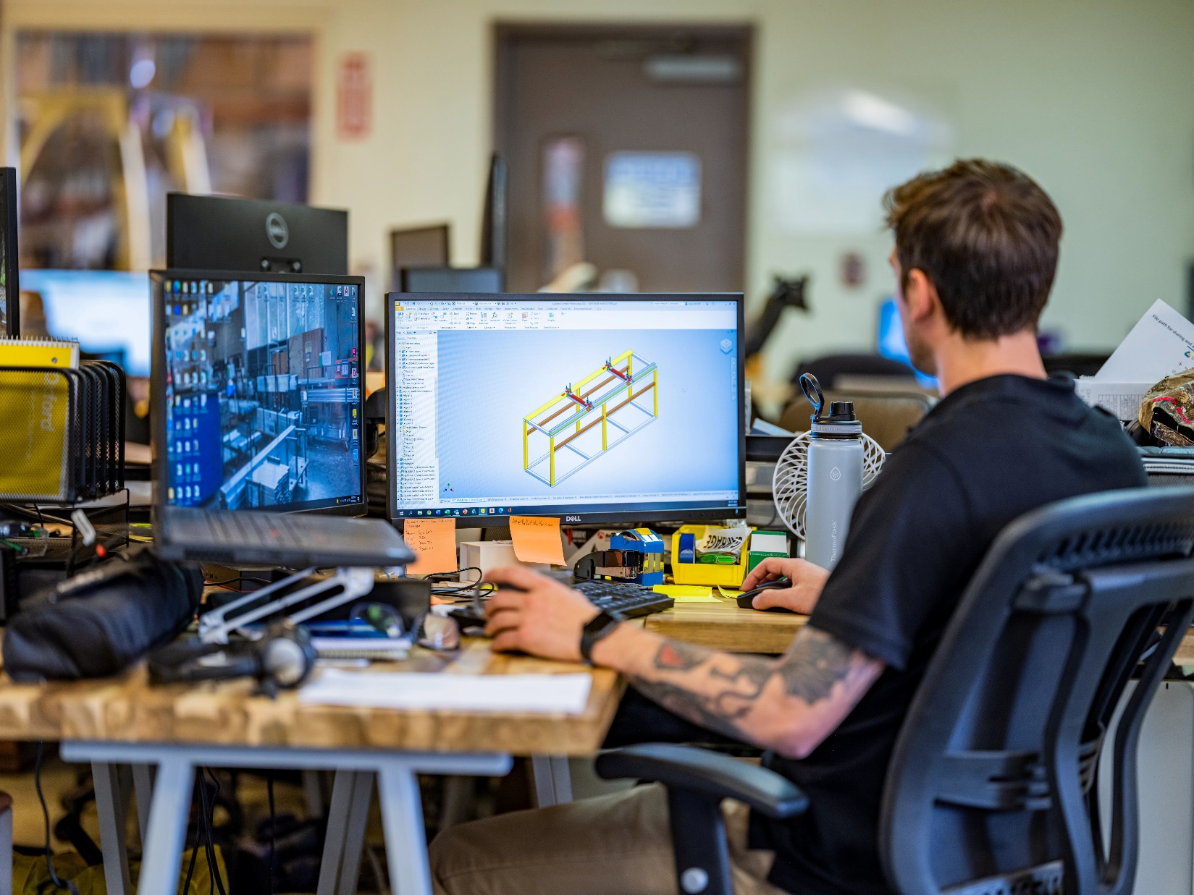
CloudNC – CAM Assist
CloudNC ist ein Technologieunternehmen, das durch die Automatisierung der CNC-CAM-Programmierung die Präzisionsfertigung revolutioniert – ermöglicht durch Daten und die Erfahrung, die CloudNC aus ihrer hochmodernen Fabrik hat.
CAM Assist verändert die Präzisionsbearbeitung signifikant, indem die Erstellung von Werkzeugweg-Strategien automatisiert wird. Die Lösung lässt sich leicht in vorhandene Einrichtungen integrieren.
Sie nutzt fortschrittliche Computertechnik und wandelt 3D-Modelle von 3-Achs-Komponenten in Sekundenschnelle in professionelle Bearbeitungsstrategien um.
Strategien und Schätzungen, für deren Erstellung in der Vergangenheit mehrere Stunden oder Tage nötig waren, stehen jetzt fast umgehend zur Verfügung. Um das Add-In zu verwenden, laden Benutzer von Autodesk Fusion einfach ihr 3D-Modell hoch und können dann CAM Assist dabei zusehen, wie die benötigten CNC-Maschinenanweisungen erstellt werden.
Notes:
NOTIZEN FÜR VOICEOVER/LEHRKRAFT (VON DP genehmigt):
CloudNC Assist ist ein leistungsstarkes Werkzeug für Maschinenbauingenieure. Es bietet Simulation, CAD-Integration, virtuelle Prototypenerstellung, Optimierung der Werkzeugwege, Zusammenarbeit und ortsunabhängigen Zugriff. CloudNC Assist optimiert Konstruktions- und Analyseprozesse und ermöglicht es Ingenieuren, Konstruktionen zu verbessern, mechanische Systeme zu simulieren, virtuelle Prototypen zu erstellen, Werkzeugwege zu optimieren, mit Kollegen zusammenzuarbeiten und remote zu arbeiten.
Angenommen, ein Ingenieur entwirft eine komplexe mechanische Komponente. Mit CloudNC Assist kann er seine CAD-Konstruktion direkt in das Werkzeug importieren und Simulationen durchführen, um das Verhalten der Komponente unter verschiedenen Bedingungen zu analysieren. Er kann die Spannungsverteilung visualisieren, potenzielle Schwachstellen erkennen und Entwurfsänderungen vornehmen, um die Leistung zu verbessern.
Darüber hinaus ermöglicht CloudNC Assist Ingenieuren die Erstellung virtueller Prototypen von ihren Entwürfen. Sie können die Funktionalität und Passgenauigkeit verschiedener Komponenten virtuell testen und dadurch im Vergleich zur Fertigung physischer Prototypen Zeit und Ressourcen sparen. Ingenieure können ihre Konstruktionen basierend auf den virtuellen Testergebnissen iterieren und verfeinern, um so eine optimierte und robustere endgültige Konstruktion zu gewährleisten.

Slide 21
Nutzung von Datenkenntnissen für die Materialauswahl
Ingenieure können digitale Tools und Datenbanken verwenden, um verschiedene Materialien hinsichtlich ihrer mechanischen Eigenschaften, Kosten und Umweltverträglichkeit zu vergleichen. Datenkenntnisse sind erforderlich, um diese Informationen zu interpretieren und als Grundlage für fundierte Entscheidungen zu nutzen.
Nachdem ein Entwurf erstellt wurde und
die Leistungsanforderungen der Komponenten definiert wurden, können Daten die Auswahl von bestimmten Materialien unterstützen, indem sie Informationen liefern.
Mit digitalen Tools können
Ingenieure und Konstrukteure
Materialien vergleichen und das beste
Material für jeden Anwendungsfall auswählen.
Notes:
NOTIZEN FÜR VOICEOVER/LEHRKRAFT:
Ingenieure nutzen digitale Werkzeuge und Datenbanken, um Materialien anhand ihrer mechanischen Eigenschaften, Kosten und Umweltverträglichkeit zu vergleichen. Dies erfordert Datenkenntnisse, die eine fundierte Entscheidungsfindung ermöglichen. Wenn die Konstruktions- und Leistungsanforderungen festgelegt sind, unterstützen Daten die Materialauswahl, indem sie Einblicke in die Wärmebeständigkeit, Gewichtskapazität und Umweltfreundlichkeit bereitstellen.
Datenkompetenz ist eine wertvolle Fertigkeit, die es Ingenieuren ermöglicht, relevante Daten zu erfassen und zu interpretieren. Mit digitalen Tools können Ingenieure mehrere Materialien vergleichen und die Auswahl optimieren, um die Produktleistung zu verbessern, Kosten zu senken und die Nachhaltigkeit zu fördern. Spezielle digitale Tools unterstützen Ingenieure und Konstrukteure beim Vergleich und bei der Auswahl der idealen Materialien für ihre konkreten Anwendungsfälle.

Slide 22


Datengestützte Auswahl und Optimierung von Fertigungsprozessen
Die digitale Kompetenz ermöglicht es Ingenieuren, Daten von Sensoren, die auf Fertigungsanlagen angebracht sind, zu erfassen und zu analysieren, um Prozessvariablen zu überwachen.
Anhand dieser Daten lassen sich Trends, Anomalien und Ineffizienzen in Echtzeit erkennen, was umgehende Anpassungen zur Verbesserung der Fertigungsprozesse ermöglicht.
Beispiel
Briggs Automotive Company
  Generatives Design für die Entwicklung des weltweit ersten hybriden Rads aus Carbonverbundstoff mit mehreren Materialien
  Produktentwicklungsmanagement-Software für die Organisation von Entwurfsdaten, die Verwaltung der Dokumentation und die Nachverfolgung von Entwurfsüberarbeitungen
  Verwendung der erfassten Daten zur Unterstützung der vorausschauenden Wartung und Bedarf an Ersatzteilen
Datensammlung
Datenanalyse
Prozessauswahl
Notes:
NOTIZEN FÜR VOICEOVER/LEHRKRAFT:
Wie auf der vorherigen Folie erwähnt wurde, können Ingenieure dank der digitalen Kompetenz Daten von Fertigungsanlagensensoren sammeln und analysieren. Auf diese Weise sind Anpassungen in Echtzeit möglich, um Prozesse zu optimieren. Wir können Daten aus verschiedenen Quellen erfassen. Dazu gehören Sensoren, Geräte, Qualitätskontrolle, Lieferkette, Materialdatenbanken, Ausrüstungsspezifikationen und ältere Produktionsdatensätze auf der Grundlage von Produktanforderungen.
Und jetzt können Sie fortschrittliche Datenanalysen und maschinelles Lernen nutzen, um Muster und Bereiche für Verbesserungen zu identifizieren. So können Sie Fertigungsprozesse optimieren, indem Sie den am besten geeigneten Prozess unter Berücksichtigung von Materialeigenschaften, Kosten, Produktionsvolumen und Qualitätsanforderungen auswählen. Implementieren Sie die Echtzeitüberwachung und datengestützte Entscheidungsfindung, um rasch auf Änderungen und Unterbrechungen reagieren zu können und so Fehler zu reduzieren und die Ressourcenauslastung zu verbessern.
Ein Beispiel findet sich bei Briggs Automotive Company (BAC). Das Unternehmen setzt digitale Technologien für die Optimierung der Konstruktion und Fertigung ein. BAC hat mit dem generativen Design von Autodesk Fusion 360 ein hybrides Rad aus Carbonverbundstoff mit mehreren Materialien gefertigt und dabei die Materialplatzierung hinsichtlich Steifigkeit und Leistung optimiert. BAC nutzte Autodesk Vault und Oracle NetSuite, um die Datenorganisation, die Entwurfsverwaltung und die vorausschauende Wartung zu vereinfachen und so die Effizienz zu erhöhen.

Slide 23
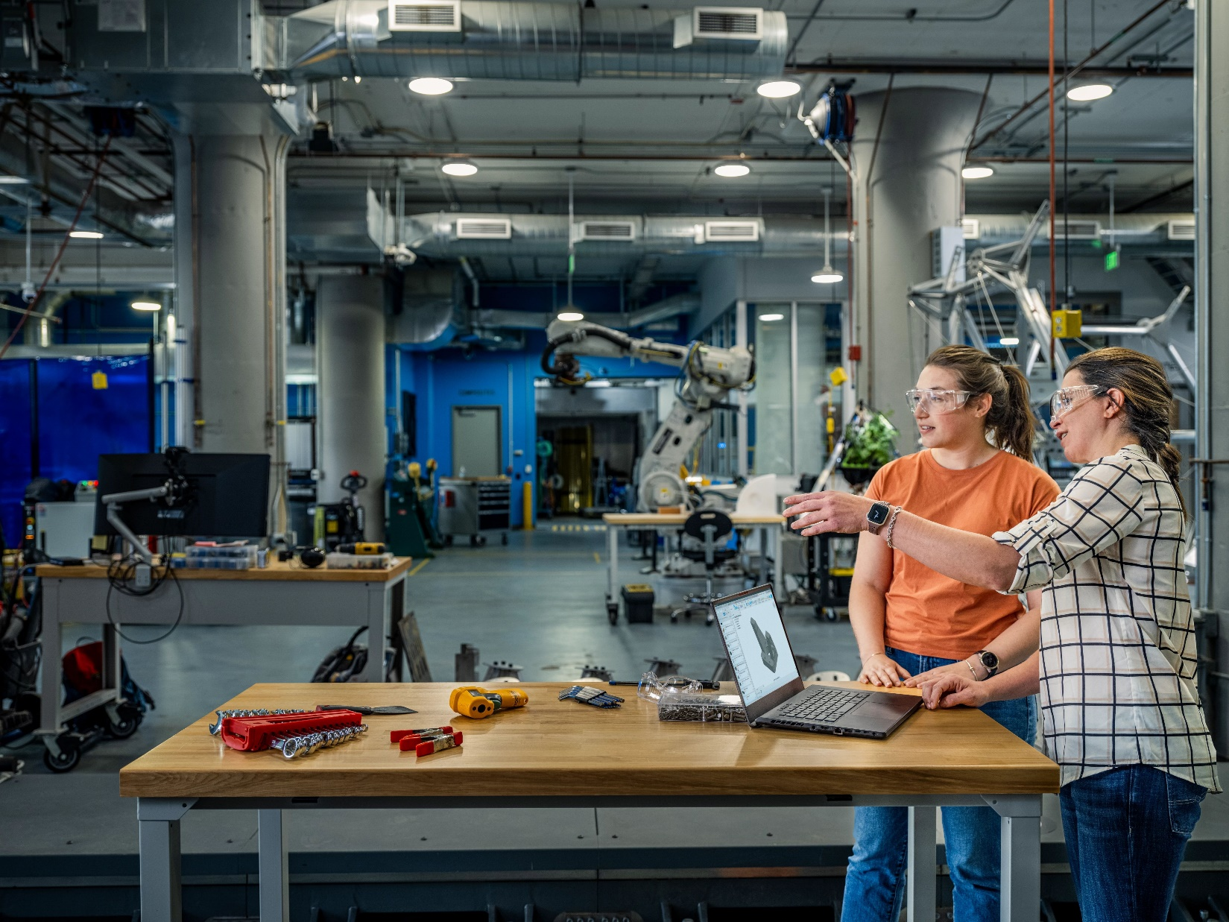

Standards für den Austausch von Informationen
Wie für Entwürfe gibt es auch für den Austausch von Informationen gewisse Standards. Diese Standards geben vor, wie Daten und Informationen zwischen Maschinen, Herstellern und Kunden ausgetauscht werden.
Die Einhaltung dieser Standards ist wichtig, denn wenn beispielsweise jede Maschine oder jede Werkstatt andere Datensätze erzeugt, muss zwischen den einzelnen Maschinen eine Beziehung aufgebaut werden, damit Daten in einem einheitlichen Format erstellt werden.
Beispiele für Standards:
ASME Y14.41 – kann von jedem Unternehmen mit Entwicklungs-, Fertigungs- oder Inspektionsverfahren referenziert werden,
die CAD-Daten umfassen oder nutzen.
ASME B16.47 – enthält Richtlinien für den Datenaustausch zwischen verschiedenen Konstruktionssoftware-Lösungen.
Notes:
NOTIZEN FÜR VOICEOVER/LEHRKRAFT:
Standards für den Informationsaustausch sind für einen reibungslosen Datenaustausch und die Zusammenarbeit zwischen verschiedenen Entitäten von entscheidender Bedeutung. Diese Standards definieren gängige Formate, Protokolle und Verfahren für die Übertragung und Interpretation von Daten und gewährleisten so die Kompatibilität und Konsistenz zwischen verschiedenen Systemen und Plattformen. Beispiele sind ASME Y14.41 für Unternehmen, die in ihren Konstruktions-, Fertigungs- oder Prüfungsverfahren CAD-Daten verwenden, und ASME B16.47 mit Richtlinien für den Datenaustausch zwischen verschiedenen Konstruktionssoftware-Lösungen.

Slide 24
Produktlebenszyklus
Management (PLM)
  Datenkenntnisse für PLM
  Zentralisierung von Daten
  Zusammenarbeit
  PLM-Software ist unverzichtbar für die Verwaltung von Produktdaten, Dokumenten und Prozessen im gesamten Produktlebenszyklus.
  Digitale Kompetenz ermöglicht es Ingenieuren,
  PLM-Systeme effektiv einzusetzen, um die Zusammenarbeit zu optimieren, Änderungen zu verfolgen und sicherzustellen, dass Entwurfsänderungen korrekt an die Fertigungsteams weitergegeben werden.
  Nachverfolgbarkeit
  Versorgungskettenoptimierung
  Ressourcenoptimierung
Notes:
NOTIZEN FÜR VOICEOVER/LEHRKRAFT:
Product Lifecycle Management (PLM)-Software ist für die Überwachung von Produktdaten, Dokumenten und Prozessen im gesamten Lebenszyklus unabdingbar. Umfassende digitale Kenntnisse unterstützen Ingenieure dabei, die Vorteile von PLM-Systemen voll auszuschöpfen, und fördern so die nahtlose Zusammenarbeit, die exakte Verfolgung von Änderungen und die effektive Kommunikation von Konstruktionsänderungen an die Fertigungsteams. Mit Datenkenntnissen stellen Mitarbeiter sicher, dass Produktinformationen organisiert und zugänglich sind. Dies fördert die abteilungsübergreifende Zusammenarbeit von Teams und ermöglicht die Nachverfolgung im gesamten Lebenszyklus. Diese Fertigkeiten sind für die Qualitätskontrolle, Compliance, Fehlerbehebung und ein effizientes Lieferkettenmanagement von entscheidender Bedeutung. Sie ermöglichen die Koordination der Logistik, Bedarfsprognosen, Bestandsverwaltung und fristgerechte Lieferungen. Durch die Analyse von Daten in jeder Phase des Produktlebenszyklus können Unternehmen Ressourcen optimieren, den Abfall minimieren und Kosten senken.

Slide 25
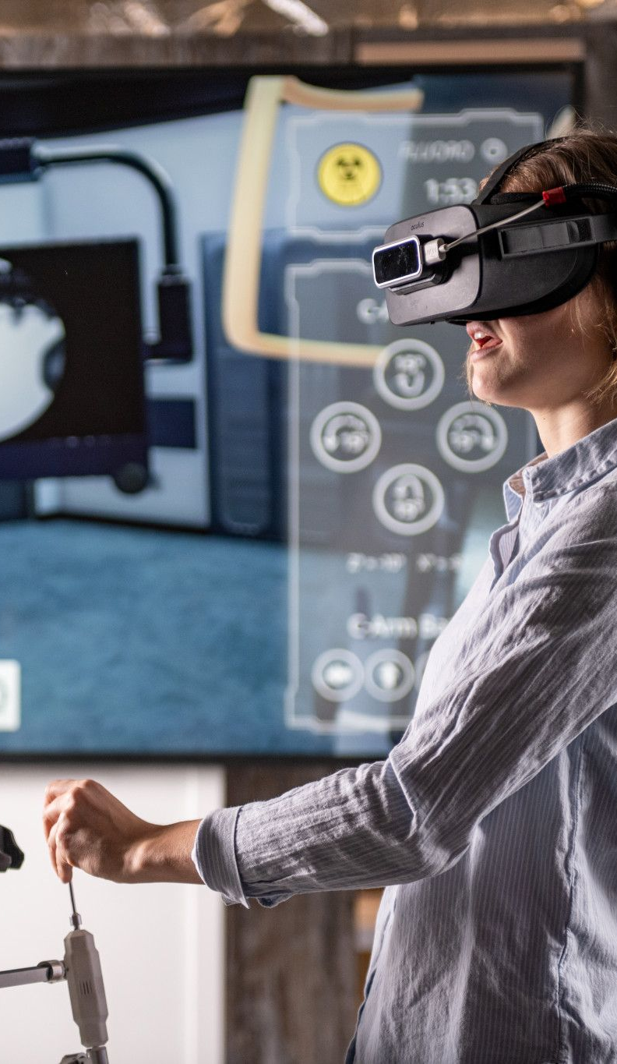
Simulationen
Simulationen werden auf unterschiedliche Weise zur Optimierung der Fertigungsprozesse verwendet:
  Identifizieren von Engpässen
  Sie können unterschiedliche Produktionsszenarien simulieren und den Durchsatz in verschiedenen Prozessphasen messen. Wenn Engpässe identifiziert wurden, können Sie entsprechende Gegenmaßnahmen ergreifen.
  Höhere Effizienz
  Sie unterstützen die Ermittlung von Bereichen, in denen Abfall und Ausfallzeiten vermieden werden können.
  Höhere Zuverlässigkeit
  Sie helfen Anwendern, vor der Ausführung von Programmen herauszufinden, was auf der Maschine passieren wird.
  Geringere Kosten
  Sie identifizieren Bereiche, in denen Kosten gesenkt werden können. So können Simulationen u. a. helfen, den benötigten Bestand zu verringern oder den Energieverbrauch zu senken.
Notes:
NOTIZEN FÜR VOICEOVER:
Simulationen sind eine weitere Technologie, die Unternehmen vielseitig für die Optimierung von Fertigungsprozessen einsetzen. Der erste Einsatzzweck ist die Identifizierung von Engpässen. Dazu werden verschiedene Produktionsszenarien simuliert, und der Durchsatz wird in verschiedenen Phasen des Prozesses gemessen. Wenn Engpässe erkannt wurden, können entsprechende Gegenmaßnahmen ergriffen werden. Der zweite Einsatzzweck ist die Steigerung der Effizienz. Simulationen helfen bei der Ermittlung von Bereichen, in denen Verschwendung und Ausfallzeiten vermieden werden können. Simulationen können auch die Zuverlässigkeit verbessern, da Benutzern dank Simulationen verstehen, was auf einer Maschine passiert, wenn bestimmte Programme ausgeführt werden. Ein dritter Zweck, den Simulationen unterstützen, ist die Senkung von Kosten. Mit Simulationen lassen sich Bereiche ermitteln, in denen Geld eingespart werden kann. Beispielsweise können Simulationen eingesetzt werden, um den erforderlichen Lagerbestand zu reduzieren oder den Energieverbrauch zu optimieren.
Conturo Prototyping: https://www.autodesk.com/customer-stories/conturo-prototyping

Slide 26


BEISPIEL
Simulation
Conturo Prototyping
Laut Andy Lawniczak, dem COO von Conturo Prototyping, hat sich der Zeitaufwand für die Konstruktion und das Testen komplexer Baugruppen verringert, da die Mitarbeiter mit Fusion die tatsächliche Umgebung simulieren und Probleme beheben können.
Jetzt können an einem Tag so viele Bauteile programmiert werden wie sonst in einer Woche.
Werkzeugweg, Machining Extension, Kollisionsvermeidung und andere Funktionen von Fusion 360, machen Prozesse wie die Werksstückausrichtung flexibler.
Notes:
NOTIZEN FÜR VOICEOVER:
Conturo Prototying, ein Unternehmen mit Sitz in Pittsburg, USA, nutzt Simulationen, um seinen Kunden umfassende Lösungen für die Produktentwicklung anzubieten. Laut Andy Lawniczak, dem Chief Operating Officer des Unternehmens, hat sich der Zeitaufwand für die Konstruktion und das Testen komplexer Baugruppen verringert, da die Mitarbeiter jetzt alles in Autodesk Fusion hochladen können, um die tatsächliche Umgebung zu simulieren und Probleme zu beheben. Funktionen wie Werkzeugwege, Machining Extension und Kollisionsvermeidung sorgen für schnellere und flexiblere Prozesse.
https://www.autodesk.com/customer-stories/conturo-prototyping

Slide 27

Digitale Zwillinge
Digitale Zwillinge sind virtuelle Darstellungen von physischen Objekten, Systemen oder Prozessen.
Geschaffen werden sie durch die Kombination von Echtzeitdaten von Sensoren, IoT-Geräten und anderen Quellen mit CAD-Modellen, Simulationen und erweiterten Analysen.
In der Fertigung können sie verwendet werden, um ...
  ... verschiedene Produktionsszenarien zu simulieren und zu testen
  ... komplette Fertigungsprozesse in Echtzeit zu visualisieren
  ... den Zustand von Fertigungsanlagen in Echtzeit zu überwachen,
  um Fehler vorherzusehen und Reparaturen proaktiv zu planen
Kaeser, ein führender Hersteller von Druckluftsystemen, überwacht mit digitalen Zwillingen den Zustand einzelner Kompressoren, indem jedes freigegebene System virtuell mit einem digitalen Zwilling repliziert wird. So können potenzielle Fehler remote erkannt und zeitnahe Wartungsarbeiten geplant werden.
Notes:
DOODLY
NOTIZEN FÜR VOICEOVER/LEHRKRAFT:
Digitale Zwillinge können auch zur Optimierung der Fertigungsprozesse eingesetzt werden. Digitale Zwillinge können auch zur Optimierung der Fertigungsprozesse eingesetzt werden. Digitale Zwillinge sind virtuelle Darstellungen von physischen Objekten, Systemen oder Prozessen. Geschaffen werden sie durch die Kombination von Echtzeitdaten von Sensoren, IoT-Geräten und anderen Quellen mit CAD-Modellen, Simulationen und erweiterten Analysen. In der Fertigung können sie eingesetzt werden, um verschiedene Produktionsszenarien zu simulieren und zu testen, komplette Fertigungsprozesse in Echtzeit zu visualisieren und den Zustand der Fertigungsanlagen in Echtzeit zu überwachen, um Fehler vorherzusehen und proaktiv Reparaturen zu planen.
Kaeser, ein führender Hersteller von Druckluftsystemen, überwacht mit digitalen Zwillingen den Zustand der einzelnen Kompressoren, indem jedes freigegebene System virtuell mit einem digitalen Zwilling repliziert wird. So können potenzielle Fehler remote erkannt und zeitnahe Wartungsarbeiten geplant werden.
DP Voiceover
Digitale Zwillinge optimieren die Fertigung, indem sie virtuelle Darstellungen physischer Objekte oder Prozesse erstellen und dabei Echtzeitdaten mit CAD-Modellen, Simulationen und erweiterten Analysen kombinieren. Sie simulieren Produktionsszenarien, ermöglichen eine Visualisierung der Fertigungsprozesse in Echtzeit und überwachen die Gerätebedingungen, um Ausfälle vorherzusehen und proaktive Reparaturen zu planen.
Dieses Foto von einem unbekannten Fotografen ist unter CC BY-SA lizenziert.

Slide 28
Unterschiede zwischen Simulation und digitalen Zwillingen
Funktionen
Simulation
Digitaler Zwilling
Zweck
Verhalten vorhersagen
Verhalten verstehen
Daten
Statisch – ein Modell, das sich nicht ändert, solange der Konstrukteur keine anderen Elemente oder Parameter eingibt
Dynamisch – durch die Einführung von Echtzeitdaten
kann sich der Zwilling verändern und weiterentwickeln
Updates
Manuell
Automatisch
Anwendungsfälle
Entwurf, Tests
Überwachung, Optimierung
Potenzielle oder tatsächliche Parameter
Potenzielle Parameter werden für Tests eingegeben
Parameter aus der physischen Umgebung für ein bestimmtes Produkt/einen bestimmten Prozess
Implementierung
Basierend auf mathematischen
und rechnerischen Modellen
Erfordert die Integration von IoT-Geräten, Sensoren
und Datenanalysen
Notes:
NOTIZEN FÜR VOICEOVER/LEHRKRAFT:
Simulation und digitale Zwillinge ähneln sich zwar, weisen aber einige deutliche Unterschiede auf.
Das beginnt bei der Zielsetzung: Mit Simulationen wird ein Verhalten vorhergesagt, digitale Zwillinge dienen dazu, das Verhalten zu verstehen.
Simulationen erfassen statische Daten und verwenden dabei ein Modell, das sich nicht ändert, solange der Konstrukteur keine anderen Elemente oder Parameter eingibt Digitale Zwillinge hingegen sammeln dynamische Daten, die die Einführung von Echtzeitdaten beinhalten, weshalb sich der Zwilling verändern und weiterentwickeln kann.
Aktualisierungen werden bei Simulationen manuell durchgeführt, bei digitalen Zwillingen erfolgen sie automatisch.
Simulationen werden für die Entwurfsplanung und Tests verwendet, während digitale Zwillinge für die Überwachung und Optimierung genutzt werden.
Simulationen setzen sich mit möglichen Situationen auseinander, indem potenzielle Parameter für Testzwecke eingegeben werden. Digitale Zwillinge nutzen jedoch Feedback aus realen Fällen bei bestimmten Produkten und Prozessen.
Simulationen basieren auf mathematischen und Berechnungsmodellen, aber digitale Abbilder erfordern die Integration von IoT-Geräten, Sensoren und Datenanalysen.
DP verkürzt:
Simulation und digitale Zwillinge ähneln sich zwar, weisen aber deutliche Unterschiede auf. Simulationen sagen das Verhalten voraus, während digitale Zwillinge das Verhalten verstehen. Simulationen basieren auf statischen Daten und müssen manuell aktualisiert werden, wohingegen digitale Zwillinge dynamische Daten verwenden und automatisch aktualisiert werden. Simulationen sind für die Entwurfsplanung und Tests vorgesehen, digitale Zwillinge für die Überwachung und Optimierung. Simulationen zeigen potenzielle Szenarien, während digitale Zwillinge Feedback aus realen Fällen nutzen. Die implementierten Simulationen umfassen mathematische Modelle, während die digitalen Zwillinge IoT-Geräte, Sensoren und Datenanalysen integrieren, um einen umfassenderen Ansatz zu ermöglichen.

Slide 29

Quiz
Piloten werden manchmal an Computerprogrammen geschult, die die Flugbedingungen und -szenarien replizieren. Wofür ist das ein Beispiel?
EINE ANTWORT AUSWÄHLEN
A.
Algorithmus
B.
Digitaler Zwilling
C.
Simulation
D.
Sowohl digitaler Zwilling als auch Simulation
Notes:
Antwort: B
Regressionsalgorithmen werden zur Vorhersage kontinuierlicher Werte verwendet. Dazu gehören u. a. der Preis eines Hauses, die Anzahl von Kunden, die an einem bestimmten Tag ein Geschäft besuchen werden, oder die Temperatur an einem bestimmten Tag.

Slide 30

Quiz
Mit digitalen Zwillingen können Hersteller Daten aus welchen Quellen erfassen?
EINE ANTWORT AUSWÄHLEN
A.
Informationstechnologie (IT)
B.
Enterprise Resource Planning (ERP)
C.
Versorgungskette und Vertrieb
D.
Alle genannten Punkte
Notes:
Antwort: D
Mit digitalen Zwillingen können Fertigungsunternehmen mehr Daten in Bezug auf IT, ERP und Lieferketten extrahieren, ohne in teure Infrastruktur und Technologie investieren zu müssen.

Slide 31

Quiz
Was ist das primäre Ziel
der schnellen Prototyperstellung
in der Produktentwicklung?
EINE ANTWORT AUSWÄHLEN
A.
Das Endprodukt in großen Mengen herstellen
B.
Physische Darstellungen des Endprodukts
für Marketingzwecke erstellen
C.
Schnell vorläufige Produktversionen für die Bewertung und das Testen von Entwürfen erstellen
D.
Herkömmliche Produktentwicklungsmethoden vollständig ersetzen
Notes:
Antwort: C
Die schnelle Prototyperstellung ermöglicht die Erstellung von Prototypen, mit denen Entwurfskonzepte, Funktionen und andere Aspekte eines Produkts bewertet werden können, bevor mit der Serienfertigung begonnen wird.

Slide 32

Cloud Computing
Cloud Computing revolutioniert die Datenspeicherung und -verarbeitung
Cloud Computing, welches Speicher, Datenbanken und Rechnerplattformen umfasst, revolutioniert die Datenspeicherung und -verarbeitung. Cloud-Speicherdienste ermöglichen die Online-Speicherung von Daten und den ortsunabhängigen Datenzugriff. Sie werden häufig für große Dateien und Backups verwendet. Cloud-Datenbanken, z. B. SQL (Structured Query Languages) und relationale Datenbankdienste, verwalten cloudbasierte Daten, insbesondere für Webanwendungen. Cloud-Computing-Plattformen, wie sie in der Fertigungsbranche eingesetzt werden, bieten verschiedene Computing-Dienste, die die Entwicklung und Bereitstellung von Anwendungen ermöglichen – von Web- und Mobilanwendungen bis hin zum maschinellen Lernen.
Autodesk Fusion ist eine Industrie-Cloud-Plattform für die Fertigungsindustrie.
Notes:
DP – Neu schreiben, ohne Unternehmensnamen zu erwähnen
Cloud Computing, das Speicher, Datenbanken und Rechnerplattformen umfasst, revolutioniert die Datenspeicherung und -verarbeitung. Cloud-Speicherdienste ermöglichen die Online-Speicherung von Daten und den ortsunabhängigen Datenzugriff. Sie werden häufig für große Dateien und Backups verwendet. Cloud-Datenbanken, z. B. SQL(Structured Query Languages)- und relationale Datenbankdienste, verwalten cloudbasierte Daten, insbesondere für Webanwendungen. Cloud-Computing-Plattformen, wie sie in der Branche eingesetzt werden, bieten verschiedene Computing-Dienste, die die Entwicklung und Bereitstellung von Anwendungen ermöglichen – von Web- und Mobilanwendungen bis hin zum maschinellen Lernen.

Slide 33
Branchenspezifische cloudvernetzte Daten und Zusammenarbeit
  Beispiele für solche Plattformen sind die Industrie-Clouds von Autodesk, Autodesk Forma, Autodesk Fusion Manufacturing Cloud und Autodesk Flow.
Cloudbasierte Plattformen gehen über bloße Speicherung, Datenbanken und Computing hinaus.
Sie unterstützen auch die Zusammenarbeit.
Autodesk Forma wird für die Zusammenarbeit im Team in den Bereichen Architektur, Ingenieur- und Bauwesen sowie in den Betriebsdisziplinen verwendet.
01
Datenverfügbarkeit
Die Autodesk Fusion Manufacturing Cloud wurde speziell für die Fertigung entwickelt, um alle beteiligten Personen im gesamten Produktlebenszyklus von der Konzeptphase bis zum Ende der Lebensdauer zu vernetzen.
02
Zusammenarbeit in Echtzeit
03
Versionskontrolle
Autodesk Flow wird für die Medien- und Unterhaltungsbranche verwendet, um die Zusammenarbeit zwischen den Produktionsteams zu verbessern.
04
Geräteunabhängigkeit
Notes:
NOTIZEN FÜR VOICEOVER/LEHRKRAFT:
Fusion ist eine cloudbasierte Branchenplattform, die einen umfassenden Satz an Werkzeugen für die Entwurfsplanung, Konstruktion und Fertigung umfasst. Sie bietet Funktionen wie CAD-Modellierung, Simulation, generatives Design, CAM und Funktionen für die Zusammenarbeit. Fusion 360 ermöglicht es Benutzern, Produkte in einer einzigen cloudbasierten Umgebung zu entwerfen, zu analysieren und zu fertigen. Die Plattform fördert die nahtlose Zusammenarbeit, ermöglicht den ortsunabhängigen Zugriff und optimiert den Produktentwicklungsprozess. Fusion 360 unterstützt Anwender dabei, ihre Ideen effizient und effektiv umzusetzen.
Zu Forma und Flow
Cloudbasierte Plattformen gehen über bloße Speicherung, Datenbanken und Computing hinaus. Sie unterstützen auch die Zusammenarbeit. Cloudvernetzte Daten und Zusammenarbeit steigern die Produktivität, optimieren Arbeitsabläufe und fördern die effiziente Teamarbeit, indem sie eine zentrale und zugängliche Plattform für das Speichern, Freigeben und Bearbeiten von Daten und Projekten bereitstellen.
Die Verwendung dieser Plattformen für die Zusammenarbeit ermöglicht die Datenzugänglichkeit. Dies bedeutet, dass autorisierte Benutzer auf die in der Cloud gespeicherten Daten und Dokumente zugreifen und sie abrufen können, was die Effizienz von Datenabruf und Datenfreigabe erhöht.
Diese Plattformen ermöglichen auch die Zusammenarbeit in Echtzeit, bei der mehrere Personen Dokumente oder Projekte gleichzeitig bearbeiten, kommentieren oder an ihnen mitarbeiten können, was die Produktivität und Teamarbeit verbessert.
Eine weitere Funktion dieser Plattformen ist die Versionskontrolle, die sicherstellt, dass allen Teamkollegen die aktuellen Versionen von Dokumenten oder Daten zur Verfügung stehen und ein Änderungs- und Revisionsverlauf geführt wird.
Dieser cloudbasierte Ansatz ermöglicht zudem Geräteunabhängigkeit, sodass Anwender flexibel unterschiedliche Geräte an verschiedenen Standorten nutzen können und sichergestellt wird, dass die richtigen Daten auf dem richtigen Gerät verfügbar sind, wenn sie benötigt werden.
Beispiele für solche Plattformen sind die Branchen-Clouds von Autodesk, Autodesk Forma, die Autodesk Fusion Manufacturing Cloud und Autodesk Flow.
Autodesk Forma wird für die Zusammenarbeit im Team in den Bereichen Architektur, Ingenieur- und Bauwesen sowie Betrieb verwendet.
Die Autodesk Fusion Manufacturing Cloud wurde speziell für die Fertigung entwickelt, um alle beteiligten Personen im gesamten Produktlebenszyklus von der Konzeptphase bis zum Ende der Lebensdauer zu vernetzen.
Autodesk Flow wird für die Medien- und Unterhaltungsbranche verwendet, um die Zusammenarbeit zwischen Produktionsteams zu verbessern.

Slide 34
  Skalierbarkeit
  Benutzer können ihre Computerressourcen nach Bedarf
  problemlos erhöhen oder verringern.
  Zuverlässigkeit
  Anwender können sich darauf verlassen, dass ihre Daten immer verfügbar sind, wenn sie sie benötigen. Cloud-Computing-Provider betreiben in der Regel mehrere Rechenzentren auf der ganzen Welt. Wenn ein Rechenzentrum ausfällt, können die anderen Rechenzentren den Service weiterhin bereitstellen.
Vorteile
von Cloud
Computing
  Interkonnektivität
  Benutzer können Daten nahtlos über viele verschiedene Systeme hinweg verknüpfen, um fundiertere Entscheidungen zu treffen und in Echtzeit zusammenzuarbeiten.
Diese Vorteile bietet Cloud Computing:
  Sicherheit*
  Provider bieten eine Vielzahl von Sicherheitsfunktionen zum Schutz von Benutzerdaten. Dazu zählen u. a. Verschlüsselung, Zugriffskontrolle und die Erkennung von Eindringlingen.
  Datenmanagement
  Die Verwaltung umfangreicher Datensätze erleichtert die nahtlose Echtzeit-Zusammenarbeit mehrerer Projektbeteiligten.
Notes:
NOTIZEN FÜR VOICEOVER/LEHRKRAFT:
Cloud Computing bietet Skalierbarkeit für eine flexible Anpassung von Ressourcen, sodass Benutzer die Rechenressourcen nach Bedarf anpassen können. Die Zuverlässigkeit von Cloud Computing basiert auf mehreren globalen Rechenzentren, wodurch die konstante Verfügbarkeit von Daten gewährleistet ist. Interkonnektivität ermöglicht die nahtlose Verbindung von Daten zwischen verschiedenen Systemen, was die Zusammenarbeit in Echtzeit fördert und fundierte Entscheidungen unterstützt. Während die Cloud-Sicherheitsfunktionen Benutzerdaten schützen, ist die Plattform anfällig für Datenschutzverletzungen. Cloud Computing ermöglicht außerdem die effiziente Verwaltung großer Datensätze und unterstützt so die Echtzeit-Zusammenarbeit zwischen den verschiedenen Projektbeteiligten.

Slide 35
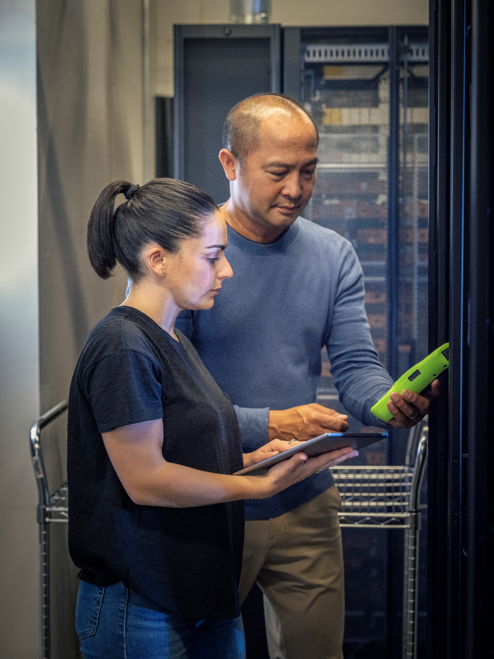
Einer der Vorteile von Cloud Computing ist, dass es keine Sicherheitsrisiken birgt.
Quiz
RICHTIG ODER FALSCH
EINE ANTWORT AUSWÄHLEN
A.
Richtig
B.
Falsch
C.
Weder noch
Notes:
Antwort: B
Sicherheit ist sowohl ein Vorteil als auch ein Risiko von Cloud Computing, da Provider verschiedene Sicherheitsoptionen und -funktionen zum Schutz von Daten anbieten, es aber in den letzten Jahren auch mehrfach zu umfangreichen Datenschutzverletzungen kam. Unternehmen können die Sicherheitsrisiken des Cloud Computing verringern, indem sie einen seriösen Cloud-Provider wählen, Daten verschlüsseln und starke Kennwörter verwenden.

Slide 36

Welche der folgenden Aussagen ist die korrekte Beschreibung des Unterschieds zwischen Simulationen und digitalen Zwillingen?
Quiz
EINE ANTWORT AUSWÄHLEN
A.
Simulationen basieren auf automatischen Daten, digitale Zwillinge dagegen auf manueller Dateneingabe.
B.
Simulationen verstehen das Verhalten, während digitale Zwillinge das Verhalten vorhersagen.
C.
Simulationen zeigen potenzielle Szenarien, während digitale Zwillinge Feedback aus realen Fällen nutzen.
D.
Simulationen integrieren IoT-Geräte und -Sensoren, während digitale Zwillinge mathematische Modelle verwenden.
E.
Alle obigen Aussagen sind falsch.
Notes:
Antwort: C

Slide 37
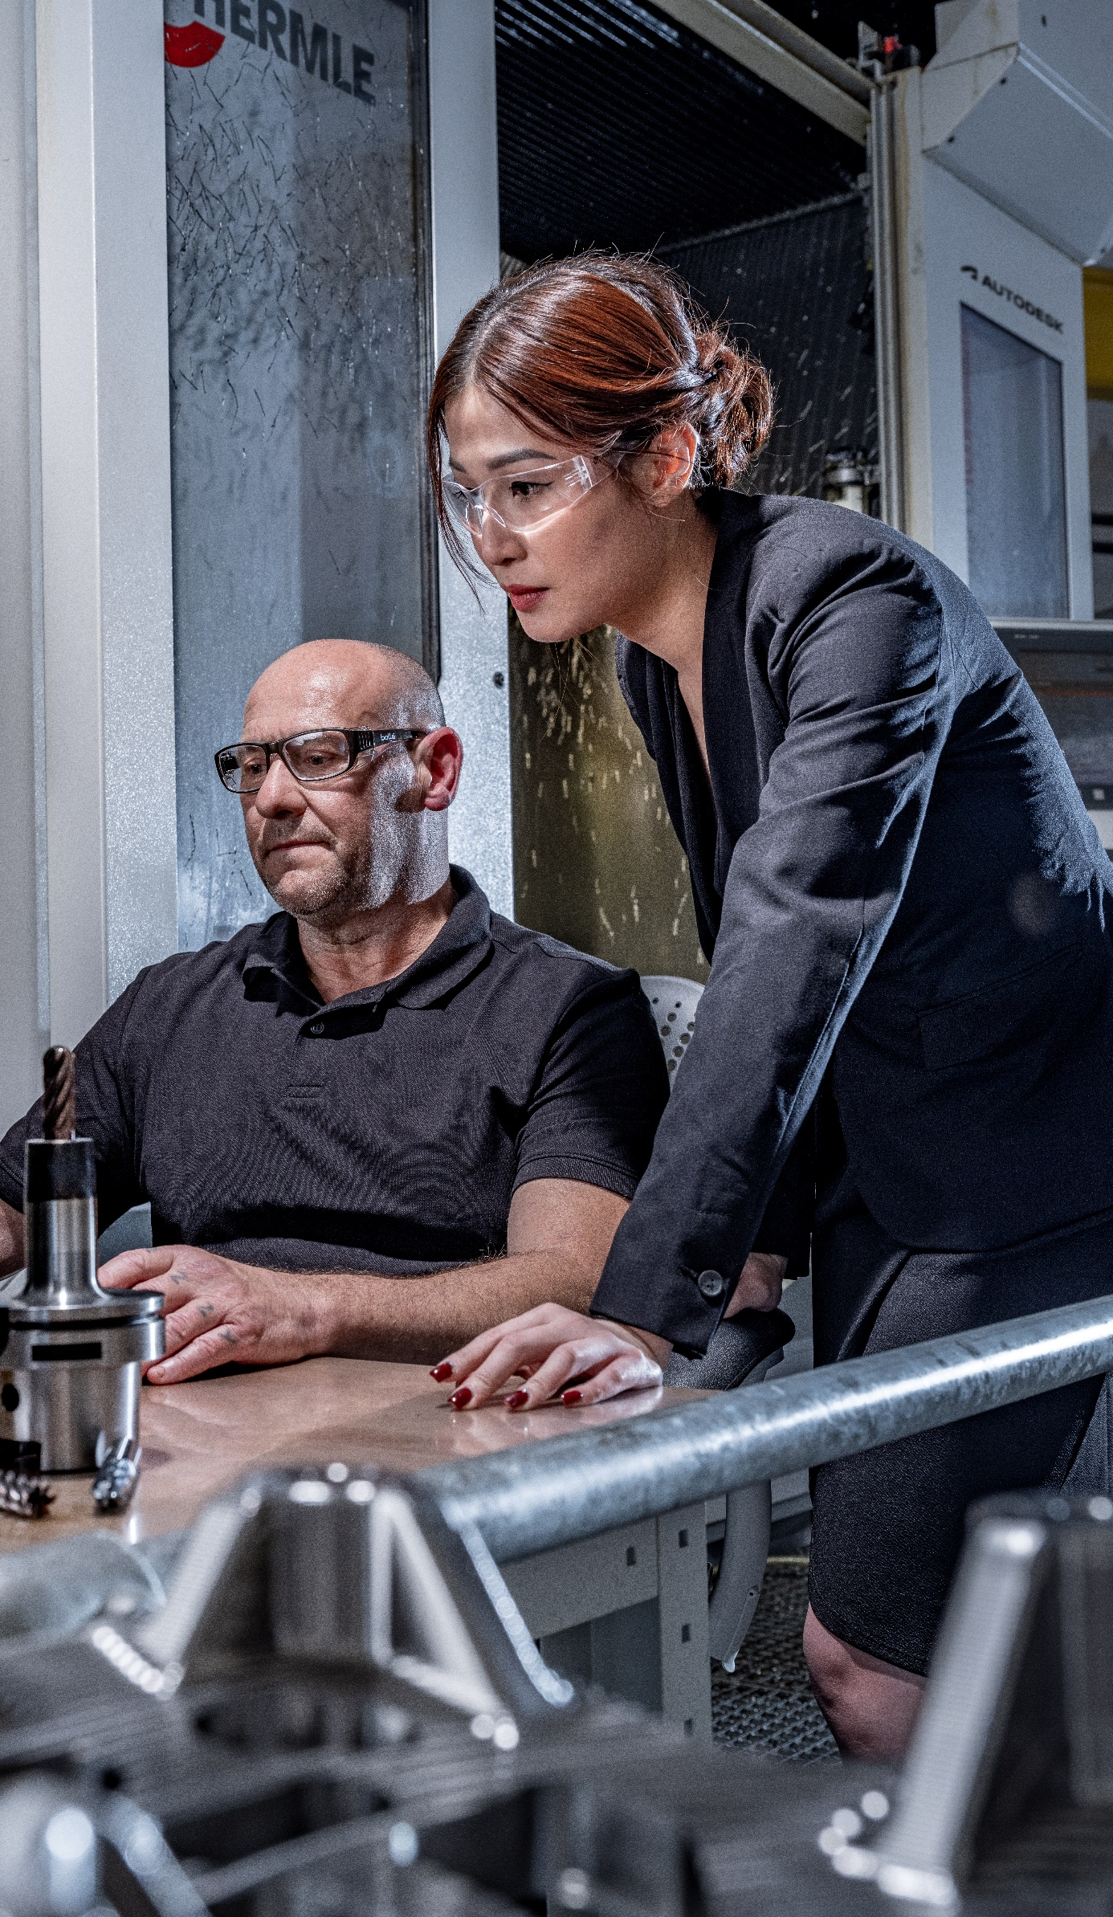
Warum sind cloudbasierte Plattformen wichtig für die Datenverfügbarkeit?
Quiz
EINE ANTWORT AUSWÄHLEN
A.
Sie ermöglichen nur autorisierten Benutzern den Zugriff auf die Daten, die in der Cloud gespeichert sind.
B.
Sie bieten eine unbegrenzte Speicherkapazität für alle Datentypen.
C.
Sie machen Maßnahmen zur Datensicherheit überflüssig.
D.
Sie sind kostenfrei und für jeden zugänglich.
Notes:
Antwort: A

Slide 38

Zusammenarbeit in Echtzeit
Die richtigen Informationen zum richtigen Zeitpunkt
den richtigen Personen bereitstellen
Die Zusammenarbeit in Echtzeit ermöglicht es Teams, unabhängig von ihrem jeweiligen Arbeitsort oder ihrer Zeitzone gemeinsam an Projekten zu arbeiten.
Sie ist eine effiziente Möglichkeit der Zusammenarbeit mit anderen Kollegen, da diese sich die Zeit für die Antwort nehmen und in ihrem eigenen Tempo Feedback zu Projekten geben können.
Digitale Kompetenz und Datenkenntnisse sind für die Echtzeit-Zusammenarbeit erforderlich, da sie es den Menschen ermöglichen, über digitale Kanäle unmissverständlich zu kommunizieren, Tools für die Zusammenarbeit zu nutzen und Daten für eine fundierte Entscheidungsfindung zu analysieren. Fertigkeiten in diesen Bereichen gewährleisten eine effiziente Problemlösung, die sichere Datenverarbeitung und die gemeinsame Dokumenterstellung in einer verteilten Arbeitsumgebung.
Für eine effektive Zusammenarbeit in Echtzeit müssen Sie:
1
sich bei der Kommunikation unmissverständlich und präzise ausdrücken
2
Erwartungen und Deadlines klar kommunizieren
3
geeignete digitale Tools und Ressourcen verwenden
4
auf Nachrichten und Beiträge von anderen reagieren
5
die zeitliche Verfügbarkeit und Meinungen anderer respektieren
Notes:
NOTIZEN FÜR VOICEOVER/LEHRKRAFT:
Die Zusammenarbeit in Echtzeit ermöglicht es Teams, unabhängig von ihrem jeweiligen Arbeitsort oder ihrer Zeitzone gemeinsam an Projekten zu arbeiten. Sie ist eine effiziente Möglichkeit der Zusammenarbeit mit anderen Kollegen, da diese sich die Zeit für die Antwort nehmen und in ihrem eigenen Tempo Feedback zu Projekten geben können.
Digitale Kompetenz und Datenkenntnisse sind für die Echtzeit-Zusammenarbeit erforderlich, da sie es den Menschen ermöglichen, über digitale Kanäle unmissverständlich zu kommunizieren, Tools für die Zusammenarbeit zu nutzen und Daten für eine fundierte Entscheidungsfindung zu analysieren. Fertigkeiten in diesen Bereichen gewährleisten eine effiziente Problemlösung, die sichere Datenverarbeitung und die gemeinsame Dokumenterstellung in einer verteilten Arbeitsumgebung.
Damit die Echtzeit-Zusammenarbeit effektiv ist, müssen Sie sich bei der Kommunikation unmissverständlich und präzise ausdrücken, Erwartungen und Deadlines klar kommunizieren, geeignete digitale Tools und Ressourcen verwenden, auf Nachrichten und Beiträge von anderen reagieren und die zeitliche Verfügbarkeit und Meinungen von anderen respektieren.

Slide 39

Quiz
Welcher der folgenden Punkte ist ein Vorteil der Interkonnektivität für Unternehmen, die Cloud-Services nutzen?
EINE ANTWORT AUSWÄHLEN
A.
Reduzierte Verfügbarkeit
B.
Bessere Zusammenarbeit und Kommunikation
C.
Begrenzter Zugriff auf Echtzeitdaten
D.
Mehr Datensilos
Notes:
Antwort: B

Slide 40
ANHANG
Weitere Ressourcen und Referenzmaterial

Slide 41
Programmierkenntnisse für Industrie-4.0-Technologien
KI/ML
Python, C/C++, Java, LISP, Julia
Industrielles Internet der Dinge (IIoT)
Java, C/C++, Python, PHP on Chip
Digitale Fertigung
CAD-Software, C/C++, Python, G-Code
Virtuelle Realität
Unity3D, C#, Unreal Engine, C/C++, Java
Cybersicherheit
Python, C/C++, Java, Ruby
Cloud und Visual Computing
OpenCV, TensorFlow, PyTorch, Terraform,
AWS CloudFormation
Notes:
NOTIZEN FÜR VOICEOVER/LEHRKRAFT:
Zu den Programmierkenntnissen für Industrie-4.0-Technologien gehört die Entwicklung von Software, Algorithmen und Anwendungen, die Automatisierung, Konnektivität und Datenaustausch in Fertigungsprozessen ermöglichen. Diese Technologien nutzen verschiedene Programmiersprachen, Frameworks und Protokolle, um eine intelligente und vernetzte Fertigungsumgebung zu schaffen.
Künstliche Intelligenz und maschinelles Lernen basieren auf Python, C/C++, Java, LISP und Julia.
Für die digitale Fertigung werden CAD-Software, C/C++, Python und G-Code verwendet.
Für Cybersicherheit werden die Programmiersprachen Python, C/C++, Java und Ruby verwendet.
Für Cloud und Visual Computing werden OpenCV, TensorFlow, PyTorch, Terraform und AWS CloudFormation genutzt.
Programme, die in der Virtual Reality verwendet werden, umfassen Unity3D, basierend auf C#, und Unreal Engine, basierend auf C/C++ sowie Java.
Für das industrielle Internet der Dinge (IIoT) werden Java, C/C++, Python und PHP on Chip verwendet, eine Erweiterung der weit verbreiteten Webentwicklungssprache PHP, die auf einem kleinen Chip implementiert ist.

Slide 42
Einführung in Python
Python ist eine vielseitige höhere Programmiersprache, die durch ihre Einfachheit, Lesbarkeit und eine breite Palette von Anwendungen, wie Webentwicklung, Datenanalyse und künstliche Intelligenz, bekannt ist.
VERWENDUNG VON PYTHON IN DER FERTIGUNG
Prozesssteuerungen
Python wird zur Entwicklung von Software verwendet, die Fertigungsprozesse steuert und sicherstellt, dass Produkte gemäß den erforderlichen Spezifikationen gefertigt werden.
Datenanalyse
Python wird zur Analyse von Daten verwendet, die aus Fertigungsprozessen erfasst werden. Damit ist es möglich, Trends zu erkennen, die Effizienz zu erhöhen und sicherzustellen, dass Produkte Qualitätsstandards erfüllen.
Bildverarbeitung
Python wird verwendet, um Software zu entwickeln, die Bilder von Produkten analysiert. Dies kann dazu genutzt werden, um Produkte auf Fehler zu prüfen und die Leistung von Fertigungsprozessen zu überwachen.
Vorausschauende Wartung
Python wird zur Entwicklung von Software verwendet, die voraussagt, wann Fertigungsanlagen
ausfallen dürften, was
kostspielige Ausfallzeiten verhindert.
Notes:
Python in Industry 4.0 Manufacturing for Medical Devices: https://medium.com/@gabriel.wainmann/python-in-industry-4-0-manufacturing-for-medical-devices-accef4a987c8#:~:text=In%20addition%20to%20these%20specific,cases%20for%20software%20and%20hardware.

Slide 43

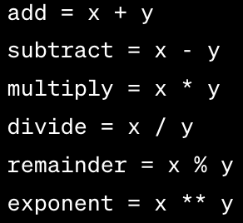

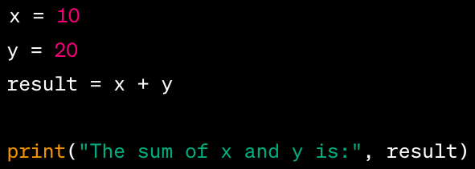
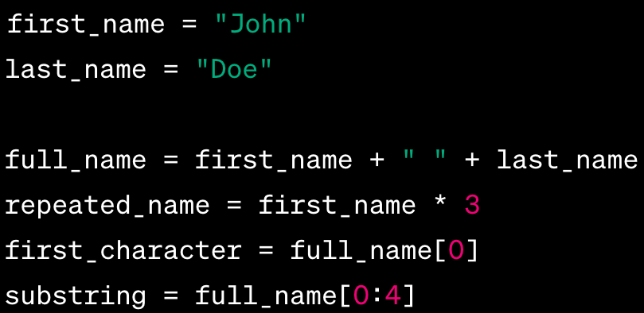
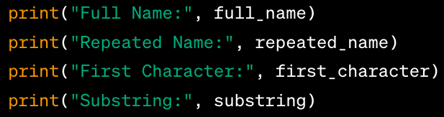
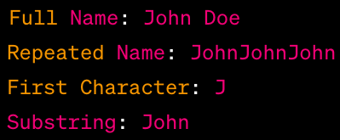
Python-Grundlagen
Variablen
Mathematische Operationen
Output
Syntax:
Beispiele:
Datentypen
Addition (+)
Mit der Funktion print() geben Sie Informationen auf der Konsole oder im Terminal aus.
Ganzzahl (int)
Subtraktion (-)
Zeichenfolge (str)
Multiplikation (*)
Gleitkomma (float)
Division (/)
Teilungsrest (%)
Potenzierung (**)
Zeichenfolgen-Operationen
Verkettung (+)
Wiederholung (*)
Indexierung ( [i] )
Slicing ( [x:y] )
Notes:
Variablen sind Container, die einen Wert enthalten. Variablen werden zum Speichern von Daten verwendet, auf die im gesamten Programm zugegriffen werden kann und die bearbeitet werden können.
Ganzzahlen sind ganze Zahlen, sowohl positive als auch negative.
Zeichenfolgen sind Textdaten, die in einfachen oder doppelten Anführungszeichen eingeschlossen werden.
Gleitkommazahlen sind Zahlen mit Dezimalstellen.
Mathematische Operationen:
Modulus gibt den Rest einer Division zurück. Bei der Potenzierung wird eine Zahl potenziert.
Zeichenfolgen-Operationen:
Eine Verkettung kombiniert zwei oder mehr Zeichenfolgen.
Eine Wiederholung wiederholt eine Zeichenfolge mehrmals.
Die Indexierung greift auf einzelne Zeichen in einer Zeichenfolge anhand ihrer Position (Index) zu.
Beim Slicing wird ein Teil einer Zeichenfolge durch Angabe eines Indexbereichs extrahiert.

